Slide 1
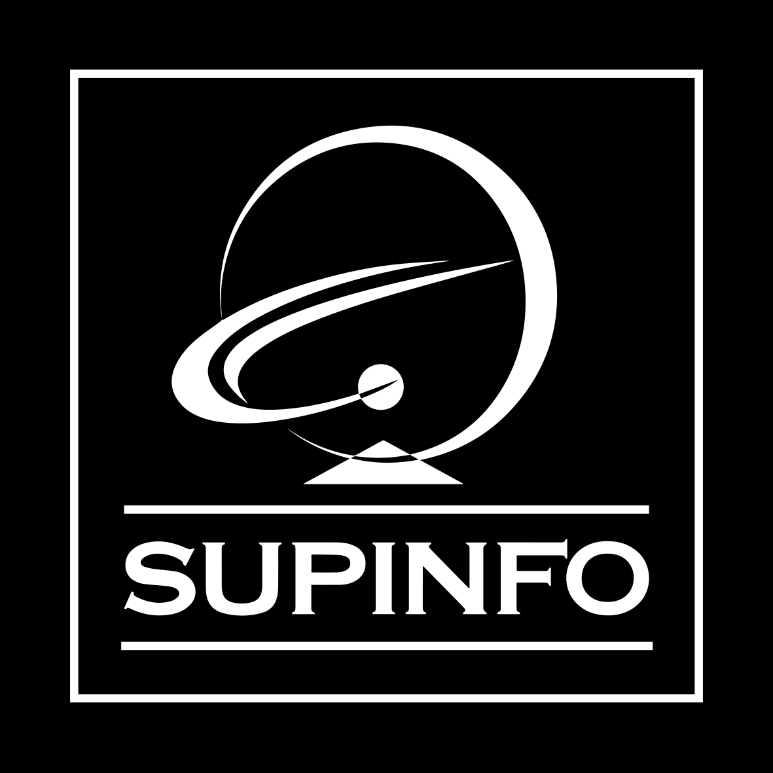
Variables aléatoires
Analyse exploratoire de données
Notes:
© SUPINFO
Auteur : Laurent GODEFROY

Slide 2
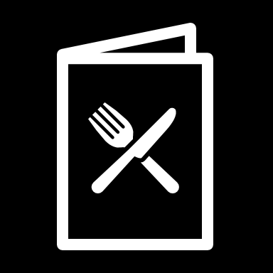
Sommaire
Définitions.
Variables aléatoires discrètes.
Variables aléatoires continues.
Théorèmes limites.

Slide 3
1. Définitions.

Slide 4
1. Définitions.
Variable aléatoire : principe général
Lors d’une expérience aléatoire, on associe fréquemment une valeur réelle à un événement.
Par exemple, lors du lancer de deux dés, les issues possibles sont la valeur des deux faces obtenues, mais on s’intéresse souvent à leur somme si l’on joue à un jeu de plateau.
On définit alors ce que l’on appelle une variable aléatoire.

Slide 5

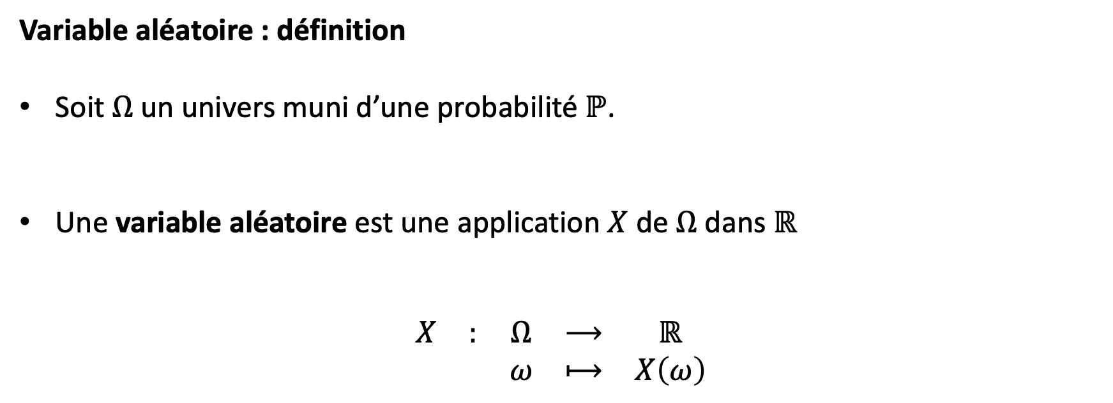
1. Définitions.
Variable aléatoire : définition
Soit $Ω$ un univers muni d’une probabilité $ℙ$.
Une variable aléatoire est une application $X$ de $Ω$ dans $ℝ$
$$\begin{matrix}X & : & Ω & ⟶ & ℝ \\ & & ω & ⟼ & X\left(ω\right)\end{matrix}$$
Notes:
On retiendra donc qu’une variable aléatoire est une application à valeurs réelles définie sur un univers $Ω$.
Le nom de variable est donc un peu trompeur.

Slide 6

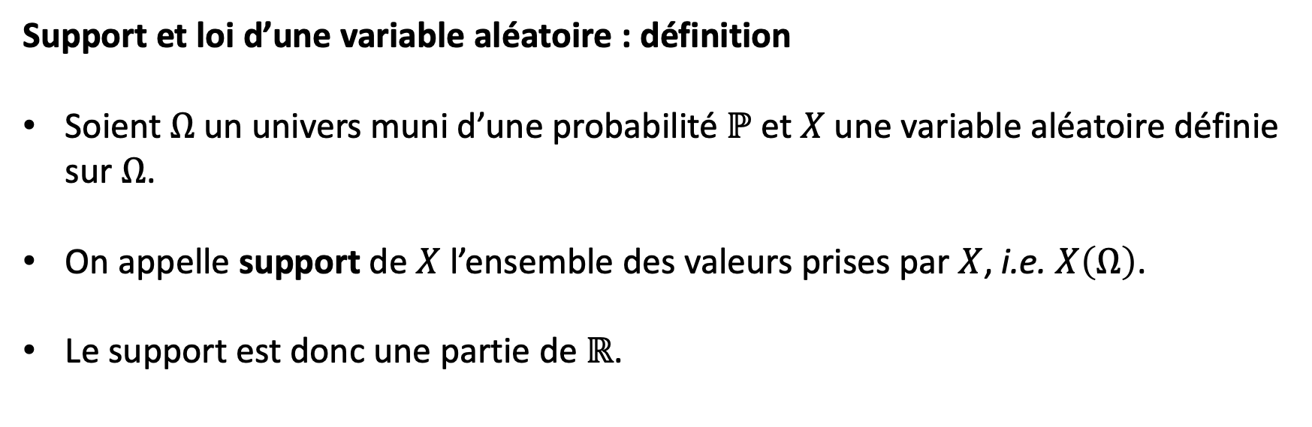
1. Définitions.
Support et loi d’une variable aléatoire : définition
Soient $Ω$ un univers muni d’une probabilité $ℙ$ et $X$ une variable aléatoire définie sur $Ω$.
On appelle support de $X$ l’ensemble des valeurs prises par $X$, i.e. $X\left(Ω\right)$.
Le support est donc une partie de $ℝ$.

Slide 7

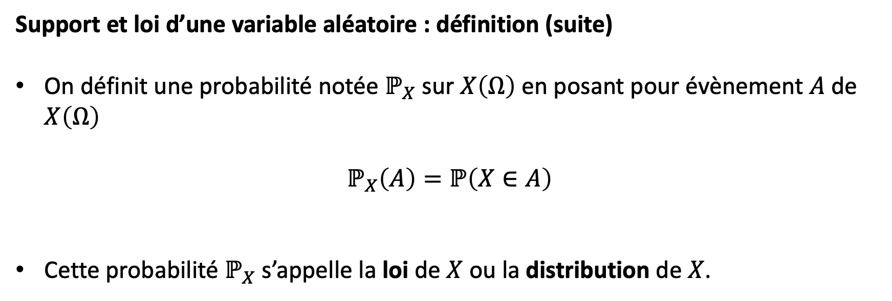
1. Définitions.
Support et loi d’une variable aléatoire : définition (suite)
On définit une probabilité notée $ℙ_{X}$ sur $X\left(Ω\right)$ en posant pour évènement $A$ de $X\left(Ω\right)$
$$ℙ_{X}\left(A\right)=ℙ\left(X∈A\right)$$
Cette probabilité $ℙ_{X}$ s’appelle la loi de $X$ ou la distribution de $X$.

Slide 8

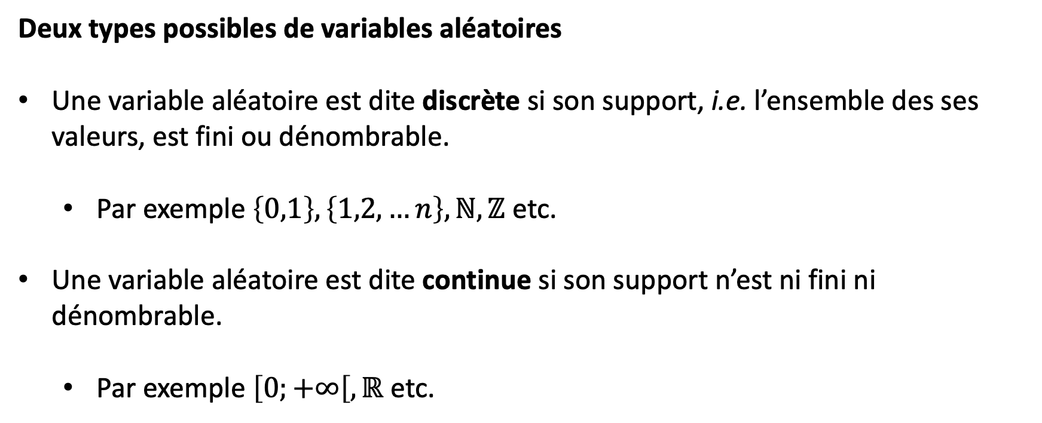
1. Définitions.
Deux types possibles de variables aléatoires
Une variable aléatoire est dite discrète si son support, i.e. l’ensemble des ses valeurs, est fini ou dénombrable.
Par exemple $\left\{0,1\right\},\left\{1,2,…n\right\},ℕ,ℤ$ etc.
Une variable aléatoire est dite continue si son support n’est ni fini ni dénombrable.
Par exemple $\left[0;+∞\right[,ℝ$ etc.

Slide 9
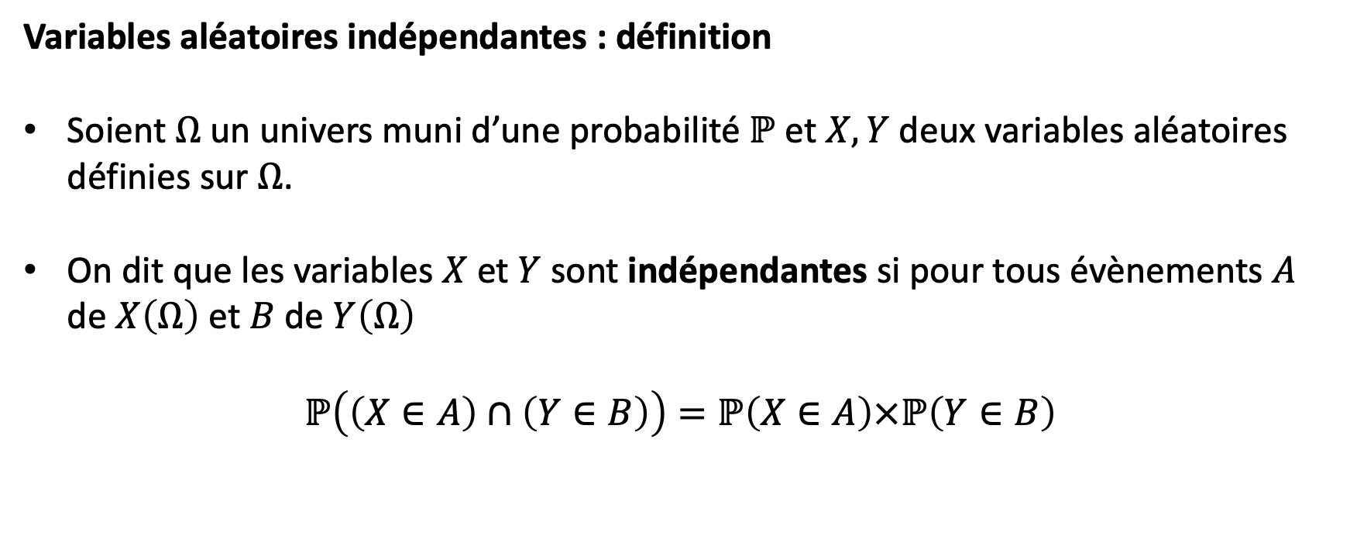
1. Définitions.
Variables aléatoires indépendantes : définition
Soient $Ω$ un univers muni d’une probabilité $ℙ$ et $X,Y$ deux variables aléatoires définies sur $Ω$.
On dit que les variables $X$ et $Y$ sont indépendantes si pour tous évènements $A$ de $X\left(Ω\right)$ et $B$ de $Y\left(Ω\right)$
$$ℙ\left(\left(X∈A\right)∩\left(Y∈B\right)\right)=ℙ\left(X∈A\right)×ℙ\left(Y∈B\right)$$

Slide 10
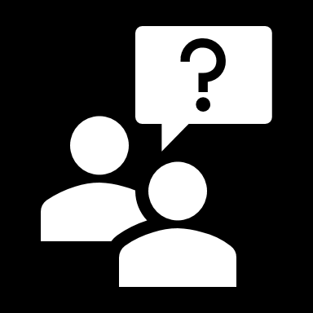
1. Définitions.

Slide 11
2. Variables aléatoires discrètes.

Slide 12

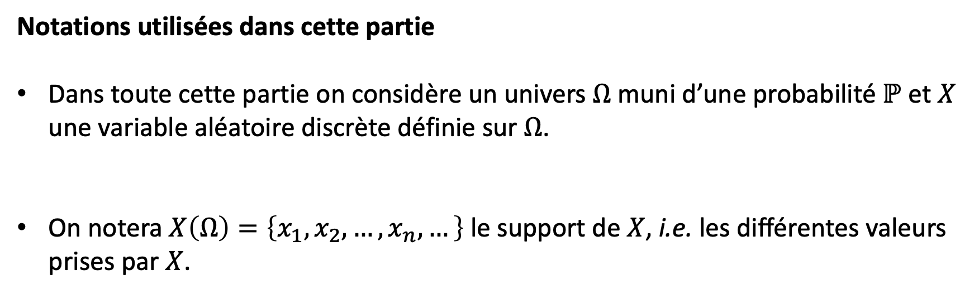
2. Variables aléatoires discrètes.
Notations utilisées dans cette partie
Dans toute cette partie on considère un univers $Ω$ muni d’une probabilité $ℙ$ et $X$ une variable aléatoire discrète définie sur $Ω$.
On notera $X\left(Ω\right)=\left\{x_{1},x_{2},…,x_{n},…\right\}$ le support de $X$, i.e. les différentes valeurs prises par $X$.
Notes:
Cela nous évitera de tout le temps rappeler les hypothèses.

Slide 13
2. Variables aléatoires discrètes.
Remarque
La définition de la première partie impose que même dans le cas discret les valeurs d’une variable aléatoire soient numériques.
On pourra toutefois étendre certains éléments de ce qui suit, typiquement la notion de loi, à des variables qualitatives, i.e. prenant des valeurs “textuelles“.
Cependant, on ne pourra bien sûr pas effectuer de calculs du style espérance ou variance.

Slide 14

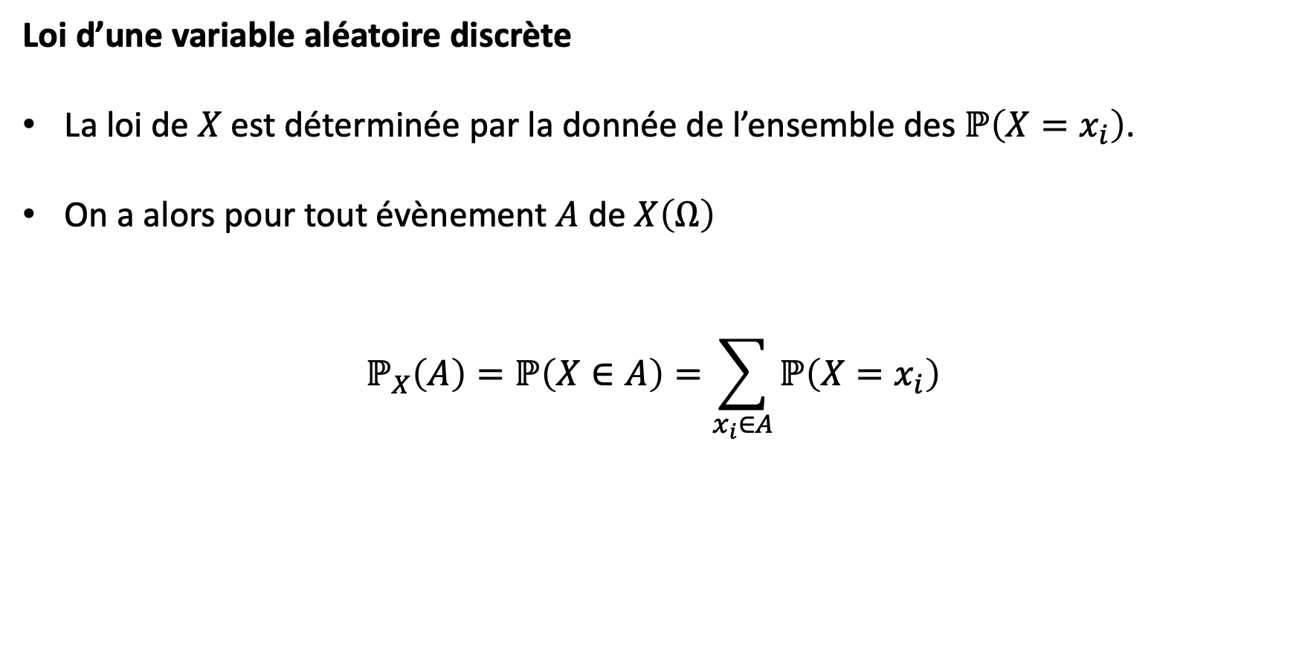
2. Variables aléatoires discrètes.
Loi d’une variable aléatoire discrète
La loi de $X$ est déterminée par la donnée de l’ensemble des $ℙ\left(X=x_{i}\right)$.
On a alors pour tout évènement $A$ de $X\left(Ω\right)$
$$ℙ_{X}\left(A\right)=ℙ\left(X∈A\right)=\sum_{x_{i}∈A}{ℙ\left(X=x_{i}\right)}$$
Notes:
Dans le cas où $X$ ne prend qu’un nombre fini de valeurs, on présente souvent la loi de X dans un tableau, comme dans l’exemple suivant.

Slide 15
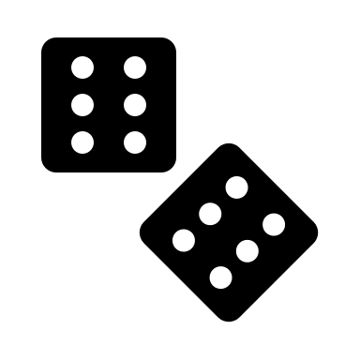
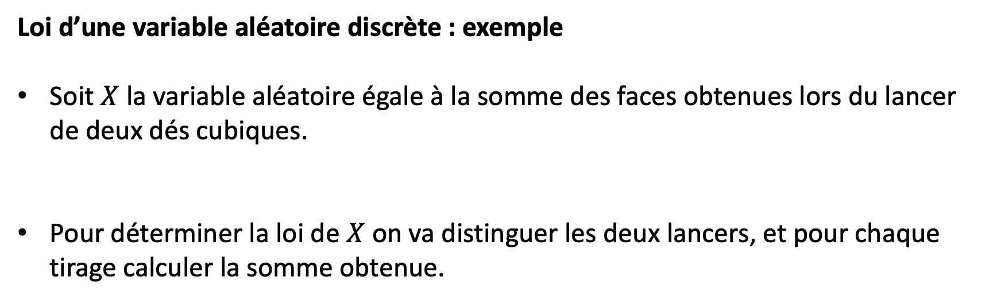
2. Variables aléatoires discrètes.
Loi d’une variable aléatoire discrète : exemple
Soit $X$ la variable aléatoire égale à la somme des faces obtenues lors du lancer de deux dés cubiques.
Pour déterminer la loi de $X$ on va distinguer les deux lancers, et pour chaque tirage calculer la somme obtenue.

Slide 16
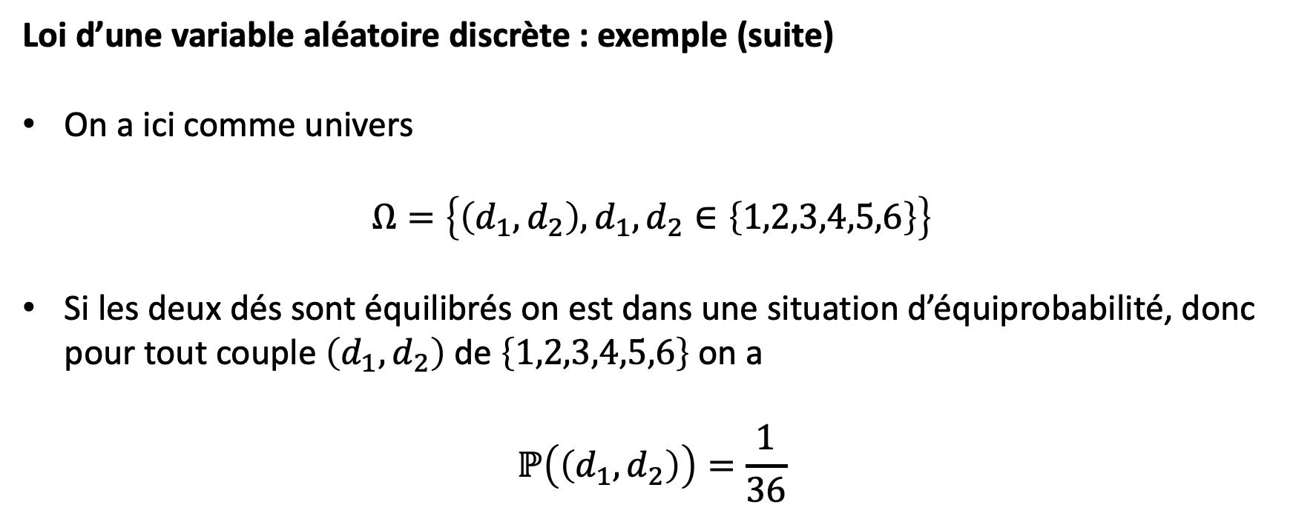
2. Variables aléatoires discrètes.
Loi d’une variable aléatoire discrète : exemple (suite)
On a ici comme univers
$$Ω=\left\{\left(d_{1},d_{2}\right),d_{1},d_{2}∈\left\{1,2,3,4,5,6\right\}\right\}$$
Si les deux dés sont équilibrés on est dans une situation d’équiprobabilité, donc pour tout couple $\left(d_{1},d_{2}\right)$ de $\left\{1,2,3,4,5,6\right\}$ on a
$$ℙ\left(\left(d_{1},d_{2}\right)\right)=\frac{1}{36}$$

Slide 17
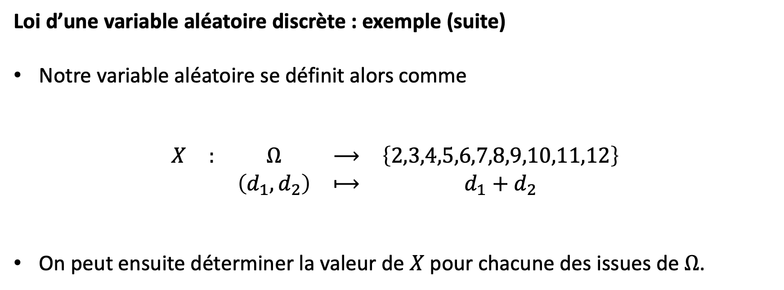
2. Variables aléatoires discrètes.
Loi d’une variable aléatoire discrète : exemple (suite)
Notre variable aléatoire se définit alors comme
$$\begin{matrix}X & : & Ω & ⟶ & \left\{2,3,4,5,6,7,8,9,10,11,12\right\} \\ & & \left(d_{1},d_{2}\right) & ⟼ & d_{1}+d_{2}\end{matrix}$$
On peut ensuite déterminer la valeur de $X$ pour chacune des issues de $Ω$.

Slide 18
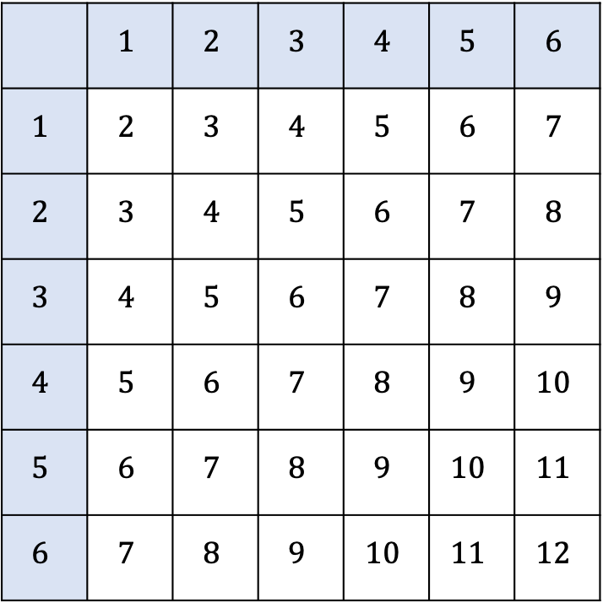
2. Variables aléatoires discrètes.
Loi d’une variable aléatoire discrète : exemple (suite)
 | $$1$$ | $$2$$ | $$3$$ | $$4$$ | $$5$$ | $$6$$
$$1$$ | $$2$$ | $$3$$ | $$4$$ | $$5$$ | $$6$$ | $$7$$
$$2$$ | $$3$$ | $$4$$ | $$5$$ | $$6$$ | $$7$$ | $$8$$
$$3$$ | $$4$$ | $$5$$ | $$6$$ | $$7$$ | $$8$$ | $$9$$
$$4$$ | $$5$$ | $$6$$ | $$7$$ | $$8$$ | $$9$$ | $$10$$
$$5$$ | $$6$$ | $$7$$ | $$8$$ | $$9$$ | $$10$$ | $$11$$
$$6$$ | $$7$$ | $$8$$ | $$9$$ | $$10$$ | $$11$$ | $$12$$

Slide 19

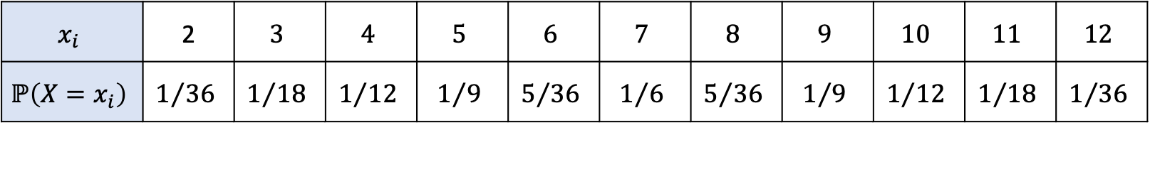
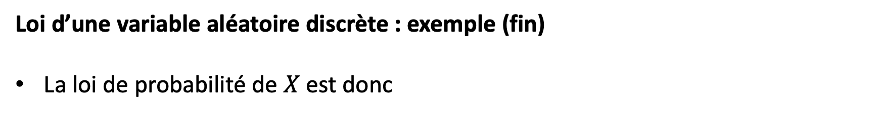
2. Variables aléatoires discrètes.
Loi d’une variable aléatoire discrète : exemple (fin)
La loi de probabilité de $X$ est donc
$$x_{i}$$ | 2 | $$3$$ | $$4$$ | $$5$$ | $$6$$ | $$7$$ | $$8$$ | $$9$$ | $$10$$ | $$11$$ | $$12$$
$$ℙ\left(X=x_{i}\right)$$ | $$1/{36}$$ | $$1/{18}$$ | $$1/{12}$$ | $$1/9$$ | $$5/{36}$$ | $$1/6$$ | $$5/{36}$$ | $$1/9$$ | $$1/{12}$$ | $$1/{18}$$ | $$1/{36}$$

Slide 20

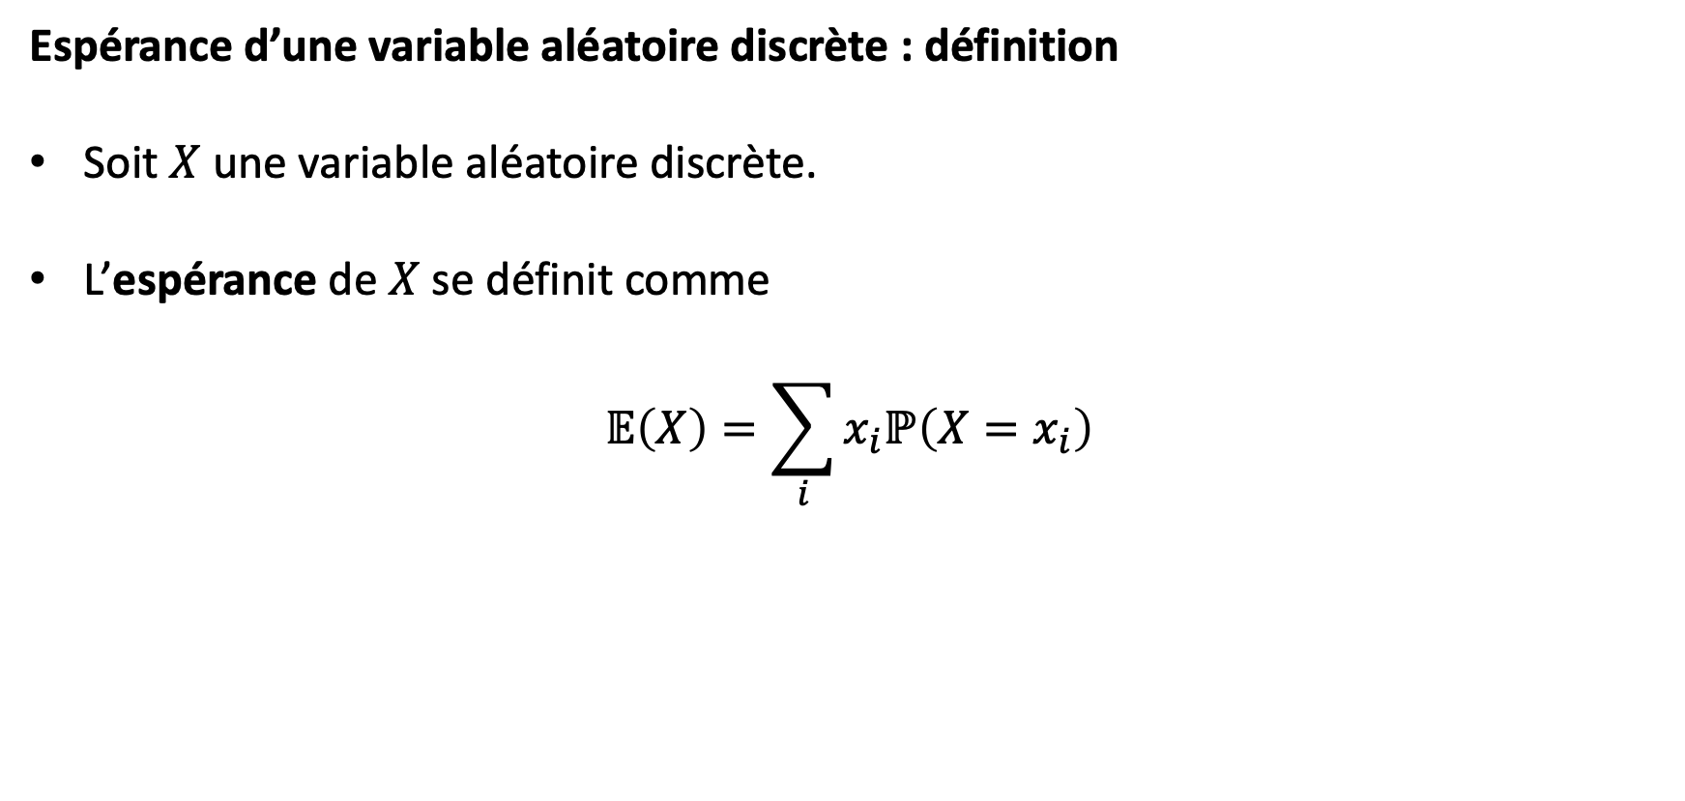
2. Variables aléatoires discrètes.
Espérance d’une variable aléatoire discrète : définition
Soit $X$ une variable aléatoire discrète.
L’espérance de $X$ se définit comme
$$𝔼\left(X\right)=\sum_{i}{x_{i}ℙ\left(X=x_{i}\right)}$$

Slide 21
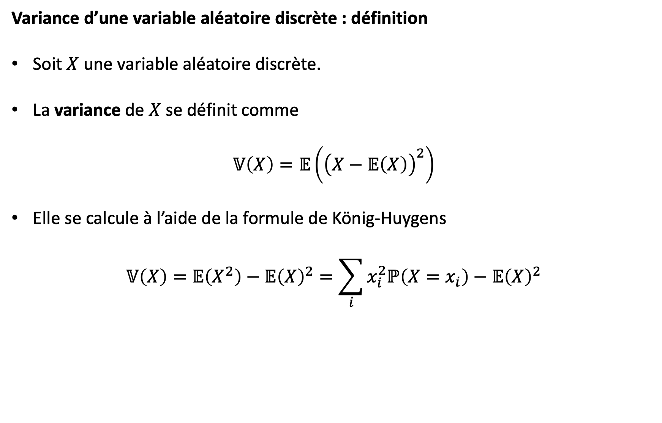
2. Variables aléatoires discrètes.
Variance d’une variable aléatoire discrète : définition
Soit $X$ une variable aléatoire discrète.
La variance de $X$ se définit comme
$$𝕍\left(X\right)=𝔼\left({\left(X−𝔼\left(X\right)\right)}^{2}\right)$$
Elle se calcule à l’aide de la formule de König-Huygens
$$𝕍\left(X\right)=𝔼\left(X^{2}\right)−{𝔼\left(X\right)}^{2}=\sum_{i}{x_{i}^{2}ℙ\left(X=x_{i}\right)}−{𝔼\left(X\right)}^{2}$$

Slide 22

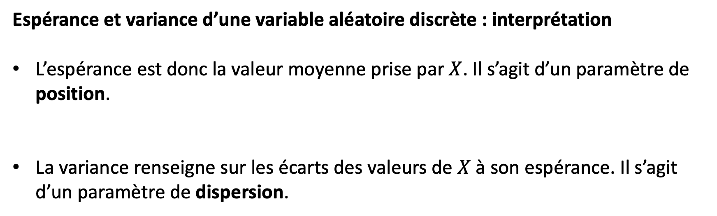
2. Variables aléatoires discrètes.
Espérance et variance d’une variable aléatoire discrète : interprétation
L’espérance est donc la valeur moyenne prise par $X$. Il s’agit d’un paramètre de position.
La variance renseigne sur les écarts des valeurs de $X$ à son espérance. Il s’agit d’un paramètre de dispersion.
Notes:
On reviendra plus en détail sur ces notions de paramètres de position et de dispersion lors de l’étude des variables statistiques quantitatives.

Slide 23

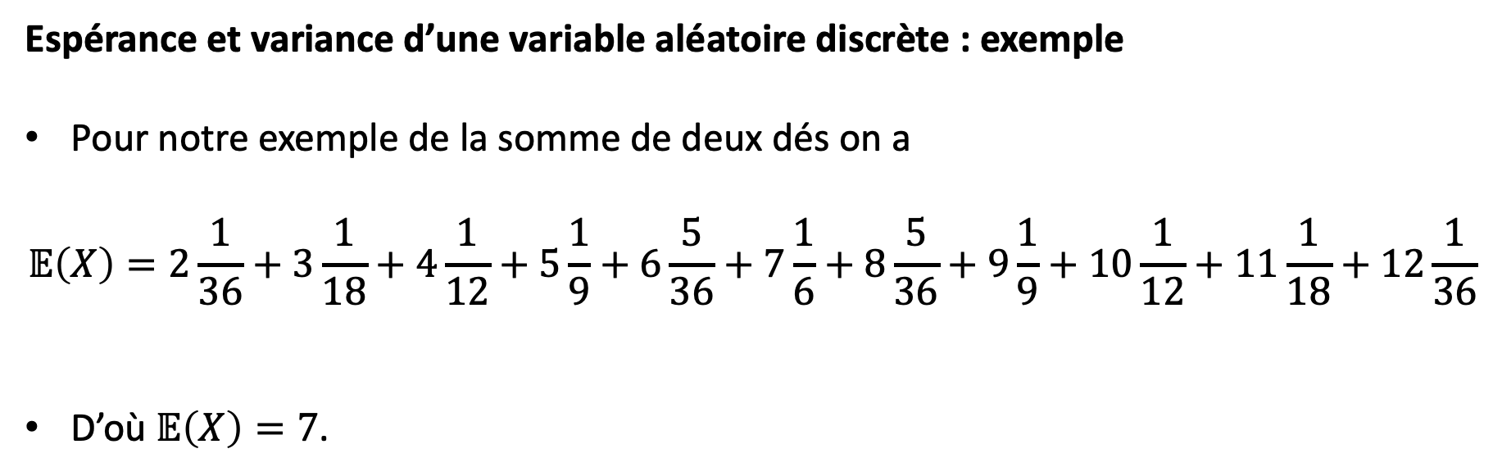
2. Variables aléatoires discrètes.
Espérance et variance d’une variable aléatoire discrète : exemple
Pour notre exemple de la somme de deux dés on a
$$𝔼\left(X\right)=2\frac{1}{36}+3\frac{1}{18}+4\frac{1}{12}+5\frac{1}{9}+6\frac{5}{36}+7\frac{1}{6}+8\frac{5}{36}+9\frac{1}{9}+10\frac{1}{12}+11\frac{1}{18}+12\frac{1}{36}$$
D’où $𝔼\left(X\right)=7$.

Slide 24
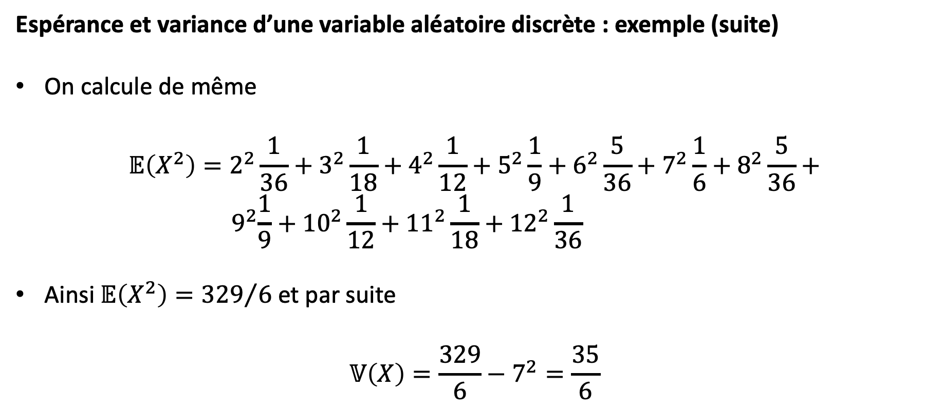
2. Variables aléatoires discrètes.
Espérance et variance d’une variable aléatoire discrète : exemple (suite)
On calcule de même
$$𝔼\left(X^{2}\right)=2^{2}\frac{1}{36}+3^{2}\frac{1}{18}+4^{2}\frac{1}{12}+5^{2}\frac{1}{9}+6^{2}\frac{5}{36}+7^{2}\frac{1}{6}+8^{2}\frac{5}{36}+ \\ { 9}^{2}\frac{1}{9}+{10}^{2}\frac{1}{12}+{11}^{2}\frac{1}{18}+{12}^{2}\frac{1}{36}$$
Ainsi $𝔼\left(X^{2}\right)={329}/6$ et par suite
$$𝕍\left(X\right)=\frac{329}{6}−7^{2}=\frac{35}{6}$$

Slide 25

2. Variables aléatoires discrètes.
Lois usuelles discrètes
On va s’intéresser maintenant à quelques lois de variables aléatoires que l’on retrouve régulièrement dans certaines situations concrètes :
Loi de Bernoulli.
Loi binomiale.
Loi géométrique.
Loi hypergéométrique.
Loi de Poisson.
Loi uniforme.

Slide 26

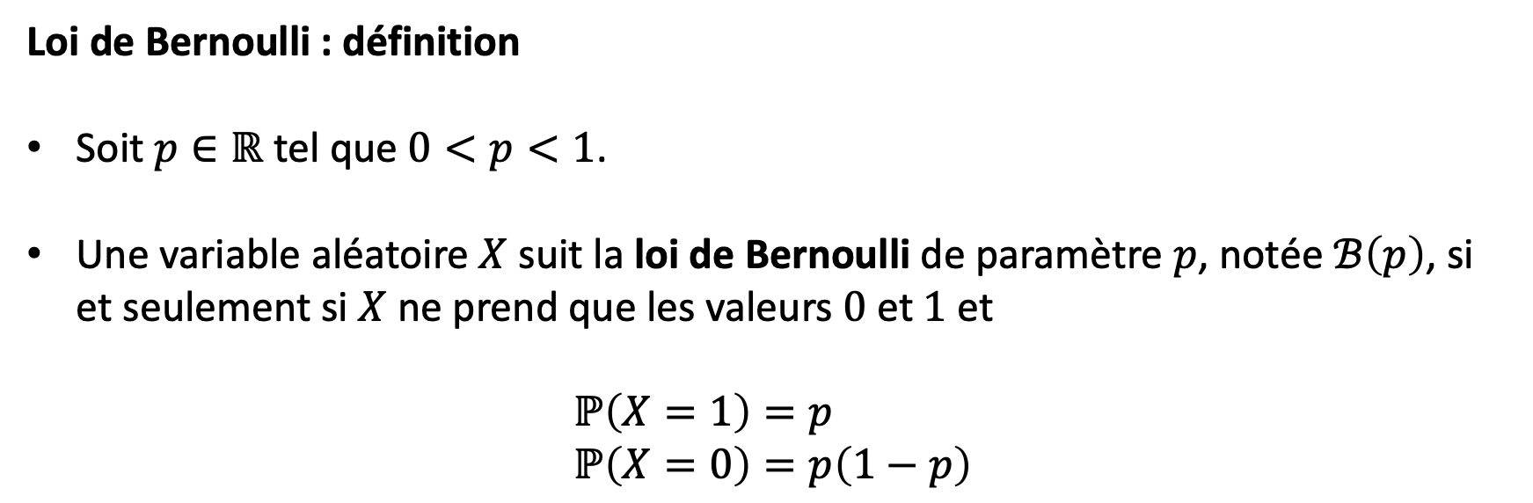
2. Variables aléatoires discrètes.
Loi de Bernoulli : définition
Soit $p∈ℝ$ tel que $0<p<1$.
Une variable aléatoire $X$ suit la loi de Bernoulli de paramètre $p$, notée $ℬ\left(p\right)$, si et seulement si $X$ ne prend que les valeurs $0$ et $1$ et
$$ℙ\left(X=1\right)=p \\ ℙ\left(X=0\right)=p\left(1−p\right)$$

Slide 27

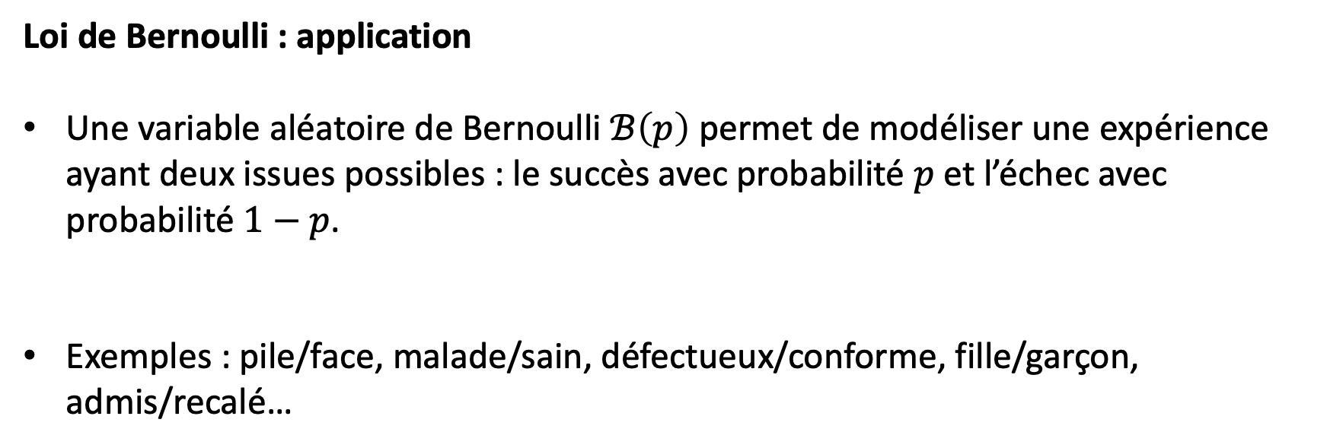
2. Variables aléatoires discrètes.
Loi de Bernoulli : application
Une variable aléatoire de Bernoulli $ℬ\left(p\right)$ permet de modéliser une expérience ayant deux issues possibles : le succès avec probabilité $p$ et l’échec avec probabilité $1−p$.​
Exemples : pile/face, malade/sain, défectueux/conforme, fille/garçon, admis/recalé…​

Slide 28

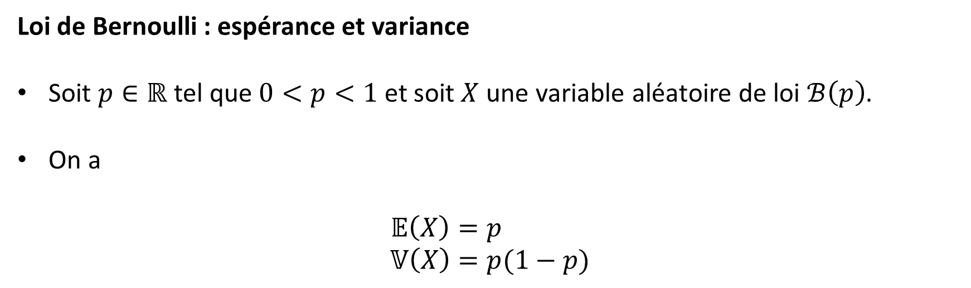
2. Variables aléatoires discrètes.
Loi de Bernoulli : espérance et variance
Soit $p∈ℝ$ tel que $0<p<1$ et soit $X$ une variable aléatoire de loi $ℬ\left(p\right)$.
On a
$$𝔼\left(X\right)=p \\ 𝕍\left(X\right)=p(1−p)$$

Slide 29
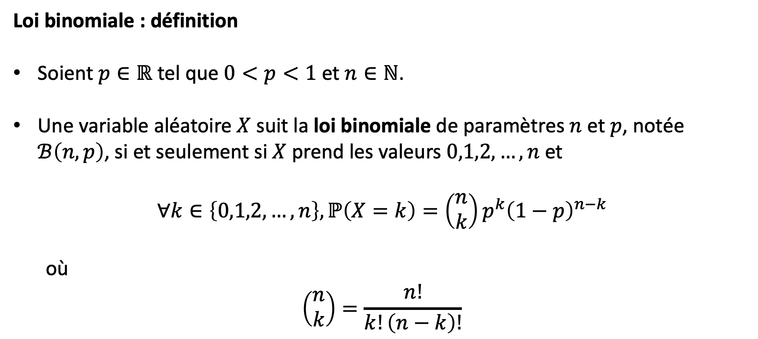
2. Variables aléatoires discrètes.
Loi binomiale : définition
Soient $p∈ℝ$ tel que $0<p<1$ et $n∈ℕ$.
Une variable aléatoire $X$ suit la loi binomiale de paramètres $n$ et $p$, notée $ℬ\left(n,p\right)$, si et seulement si $X$ prend les valeurs $0,1,2,…,n$ et
$$∀k∈\left\{0,1,2,…,n\right\},ℙ\left(X=k\right)=\left(\begin{matrix}n \\ k\end{matrix}\right)p^{k}{\left(1−p\right)}^{n−k}$$
où
$$\left(\begin{matrix}n \\ k\end{matrix}\right)=\frac{n!}{k!\left(n−k\right)!}$$

Slide 30
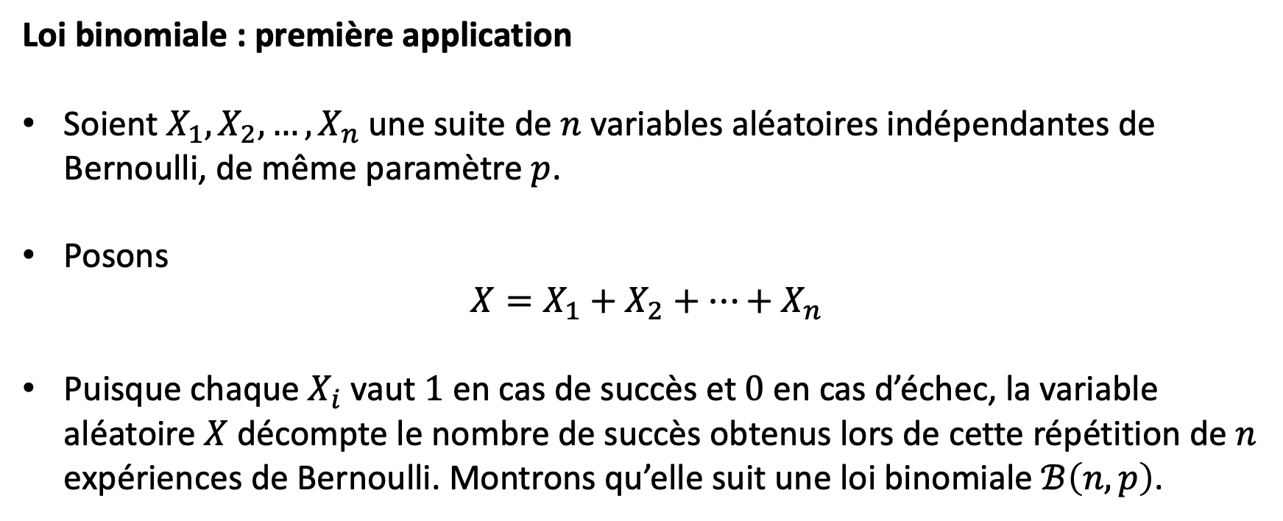
2. Variables aléatoires discrètes.
Loi binomiale : première application
Soient $X_{1},X_{2},…,X_{n}$ une suite de $n$ variables aléatoires indépendantes de Bernoulli, de même paramètre $p$.
Posons
$$X=X_{1}+X_{2}+…+X_{n}$$
Puisque chaque $X_{i}$ vaut $1$ en cas de succès et $0$ en cas d’échec, la variable aléatoire $X$ décompte le nombre de succès obtenus lors de cette répétition de $n$ expériences de Bernoulli. Montrons qu’elle suit une loi binomiale $ℬ\left(n,p\right)$.

Slide 31
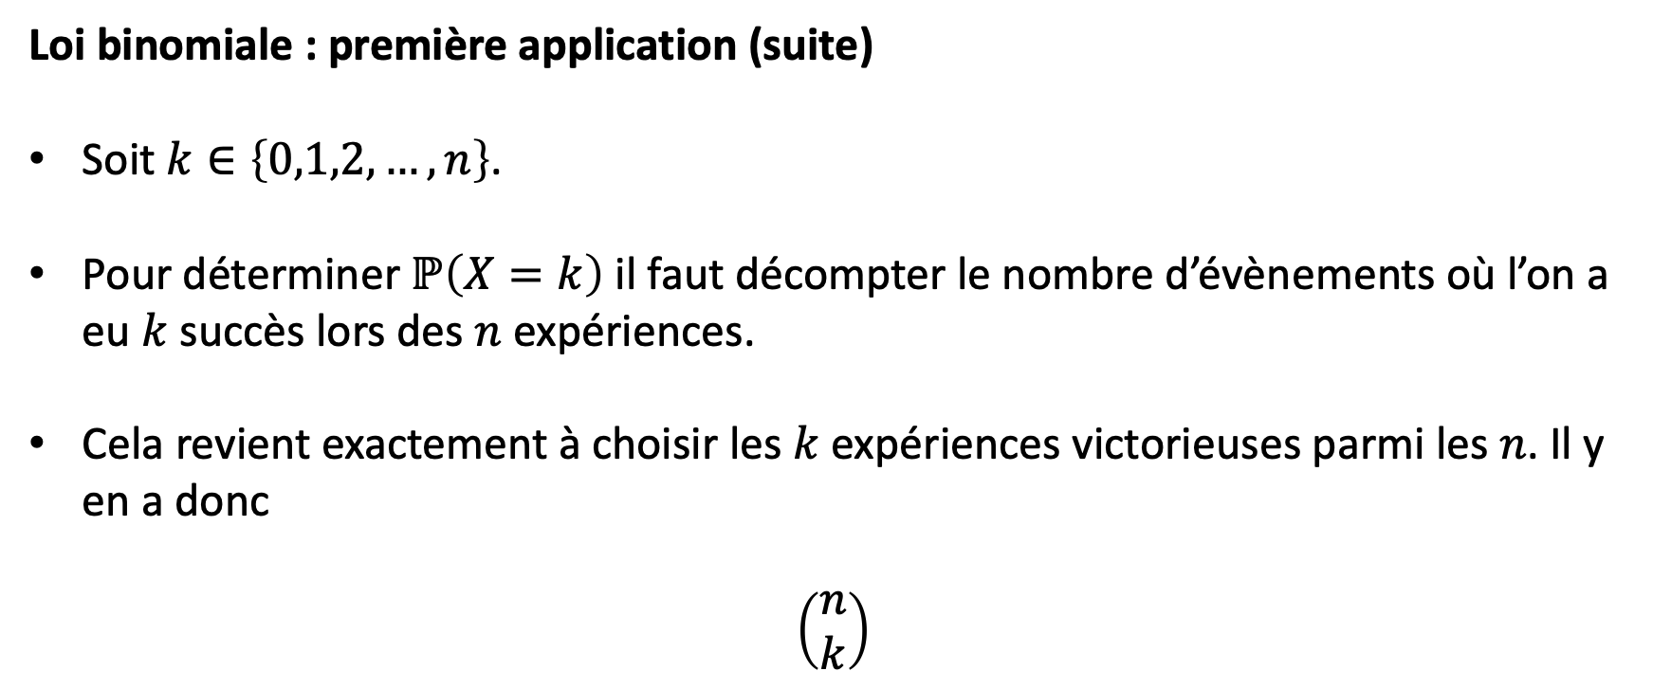
2. Variables aléatoires discrètes.
Loi binomiale : première application (suite)
Soit $k∈\left\{0,1,2,…,n\right\}$.
Pour déterminer $ℙ\left(X=k\right)$ il faut décompter le nombre d’évènements où l’on a eu $k$ succès lors des $n$ expériences.
Cela revient exactement à choisir les $k$ expériences victorieuses parmi les $n$. Il y en a donc
$$\left(\begin{matrix}n \\ k\end{matrix}\right)$$

Slide 32
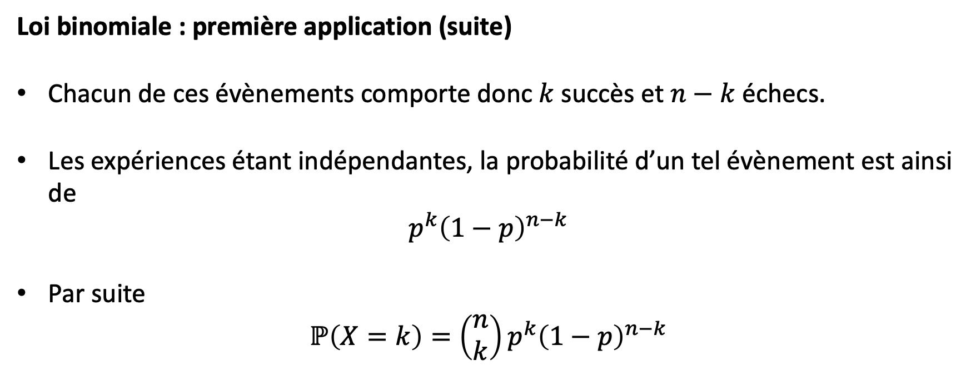
2. Variables aléatoires discrètes.
Loi binomiale : première application (suite)
Chacun de ces évènements comporte donc $k$ succès et $n−k$ échecs.
Les expériences étant indépendantes, la probabilité d’un tel évènement est ainsi de
$$p^{k}{\left(1−p\right)}^{n−k}$$
Par suite
$$ℙ\left(X=k\right)=\left(\begin{matrix}n \\ k\end{matrix}\right)p^{k}{\left(1−p\right)}^{n−k}$$

Slide 33
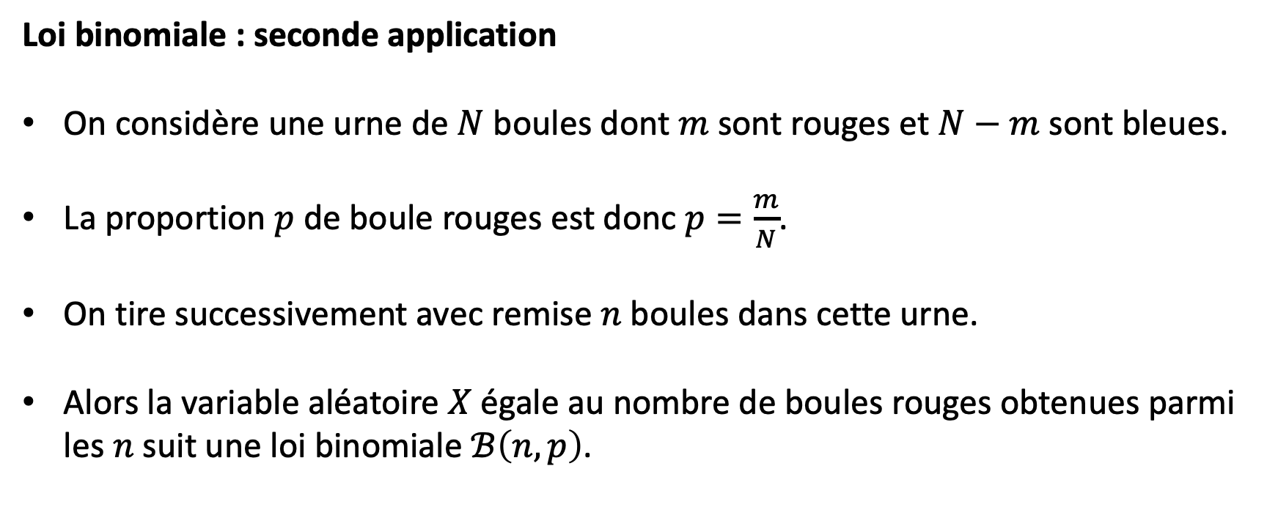
2. Variables aléatoires discrètes.
Loi binomiale : seconde application
On considère une urne de $N$ boules dont $m$ sont rouges et $N−m$ sont bleues.
La proportion $p$ de boule rouges est donc $p=\frac{m}{N}$.
On tire successivement avec remise $n$ boules dans cette urne.
Alors la variable aléatoire $X$égale au nombre de boules rouges obtenues parmi les $n$ suit une loi binomiale $ℬ\left(n,p\right)$.

Slide 34

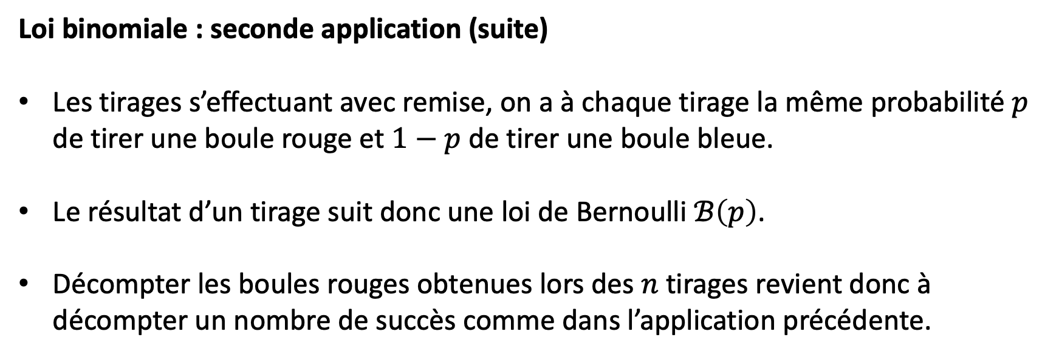
2. Variables aléatoires discrètes.
Loi binomiale : seconde application (suite)
Les tirages s’effectuant avec remise, on a à chaque tirage la même probabilité $p$ de tirer une boule rouge et $1−p$ de tirer une boule bleue.
Le résultat d’un tirage suit donc une loi de Bernoulli $ℬ\left(p\right)$.
Décompter les boules rouges obtenues lors des $n$ tirages revient donc à décompter un nombre de succès comme dans l’application précédente.

Slide 35
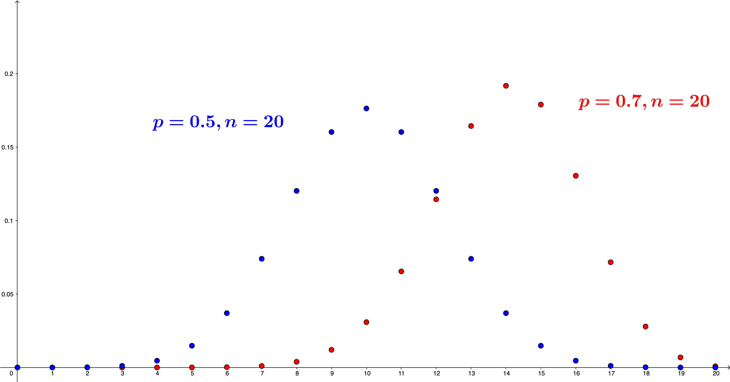
2. Variables aléatoires discrètes.
Loi binomiale : visualisation de la loi pour différentes valeurs des paramètres

Slide 36

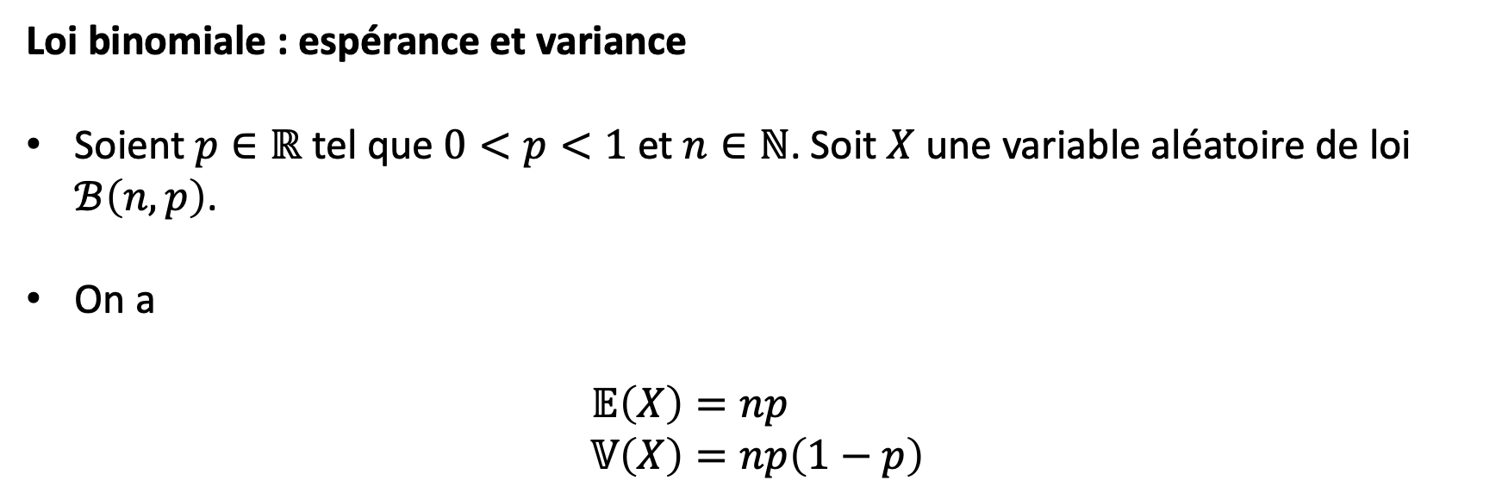
2. Variables aléatoires discrètes.
Loi binomiale : espérance et variance
Soient $p∈ℝ$ tel que $0<p<1$ et $n∈ℕ$. Soit $X$ une variable aléatoire de loi $ℬ\left(n,p\right)$.
On a
$$𝔼\left(X\right)=np \\ 𝕍\left(X\right)=np\left(1−p\right)$$

Slide 37
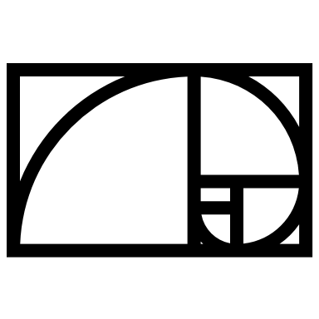
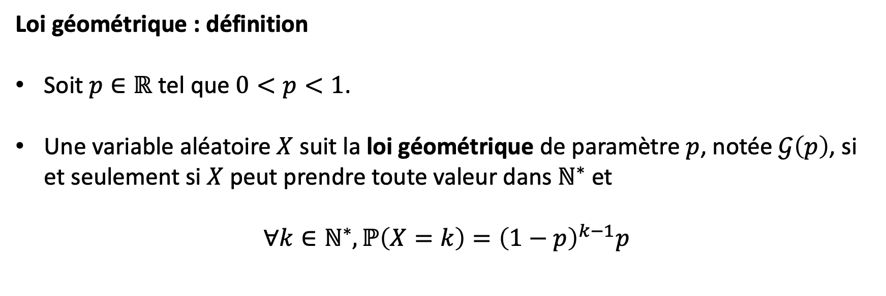
2. Variables aléatoires discrètes.
Loi géométrique : définition
Soit $p∈ℝ$ tel que $0<p<1$.
Une variable aléatoire $X$ suit la loi géométrique de paramètre $p$, notée $𝒢\left(p\right)$, si et seulement si $X$ peut prendre toute valeur dans $ℕ^{∗}$ et
$$∀k∈ℕ^{∗}, ℙ\left(X=k\right)={\left(1−p\right)}^{k−1}p$$

Slide 38

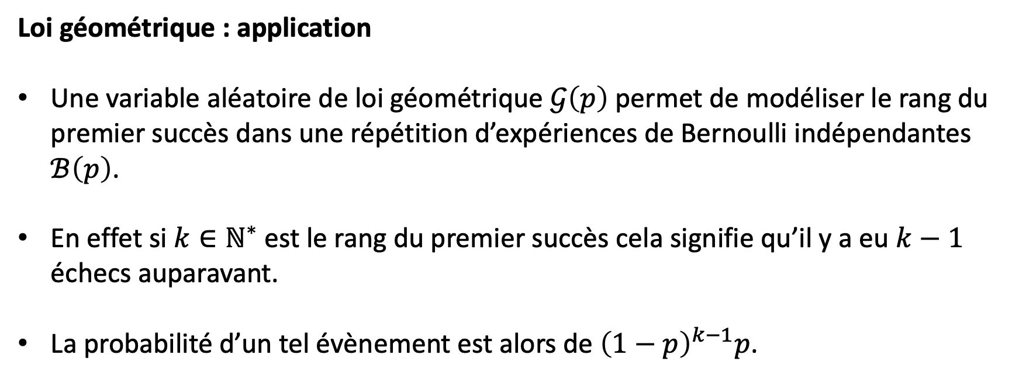
2. Variables aléatoires discrètes.
Loi géométrique : application
Une variable aléatoire de loi géométrique $𝒢\left(p\right)$ permet de modéliser le rang du premier succès dans une répétition d’expériences de Bernoulli indépendantes $ℬ\left(p\right)$.
En effet si $k∈ℕ^{∗}$ est le rang du premier succès cela signifie qu’il y a eu $k−1$ échecs auparavant.
La probabilité d’un tel évènement est alors de ${\left(1−p\right)}^{k−1}p$.

Slide 39
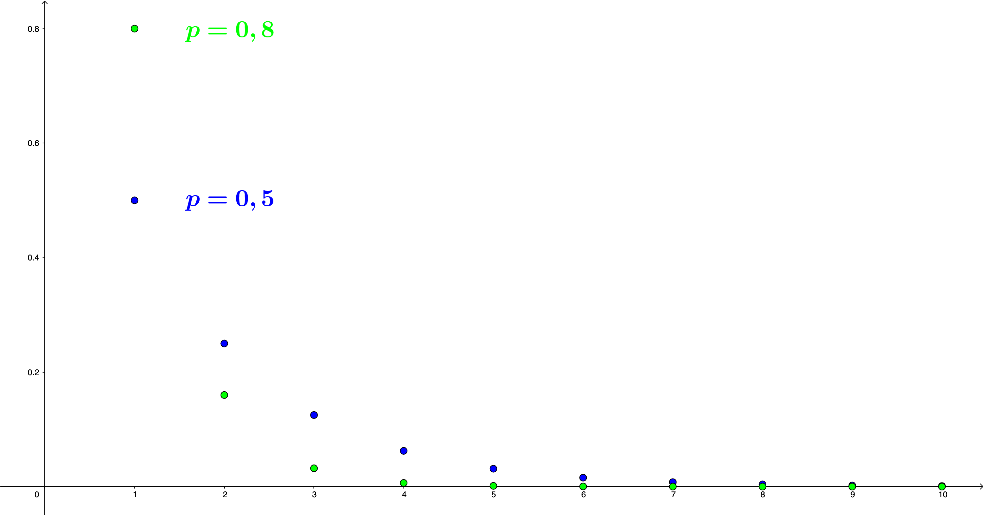
2. Variables aléatoires discrètes.
Loi géométrique : visualisation de la loi pour différentes valeurs des paramètres

Slide 40

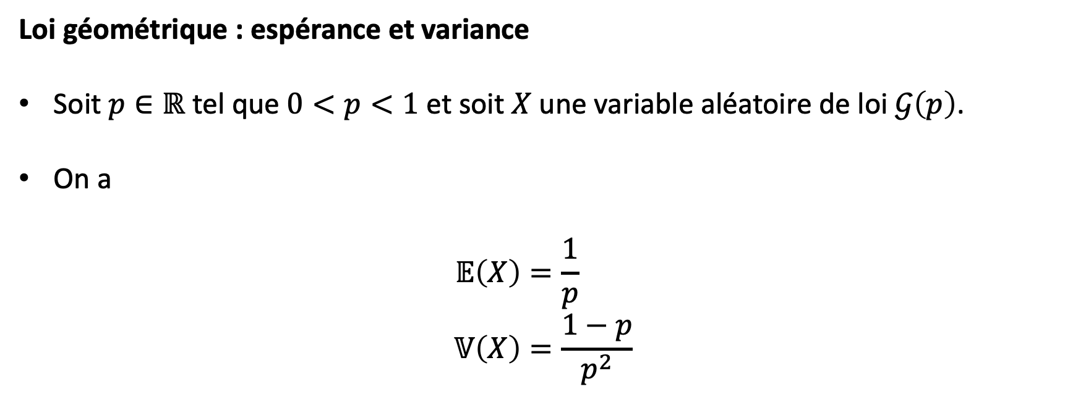
2. Variables aléatoires discrètes.
Loi géométrique : espérance et variance
Soit $p∈ℝ$ tel que $0<p<1$ et soit $X$ une variable aléatoire de loi $𝒢\left(p\right)$.
On a
$$𝔼\left(X\right)=\frac{1}{p} \\ 𝕍\left(X\right)=\frac{1−p}{p^{2}}$$

Slide 41
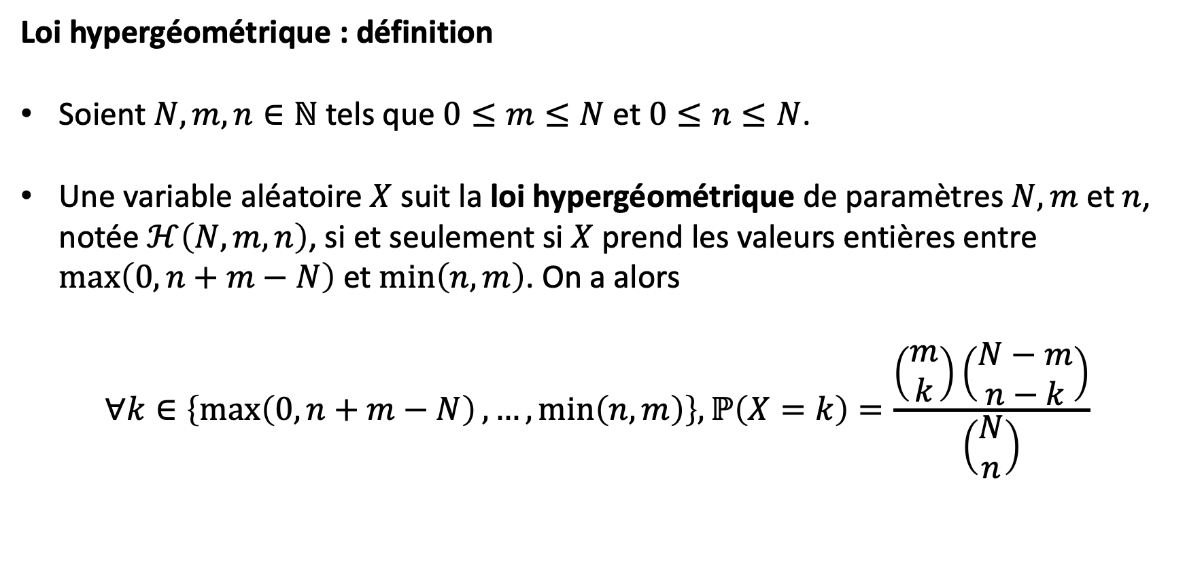
2. Variables aléatoires discrètes.
Loi hypergéométrique : définition
Soient $N,m,n∈ℕ$ tels que $0≤m≤N$ et $0≤n≤N$.
Une variable aléatoire $X$ suit la loi hypergéométrique de paramètres $N,m$ et $n$, notée $ℋ\left(N,m,n\right)$, si et seulement si $X$ prend les valeurs entières entre $\max\left(0,n+m−N\right)$ et $\min\left(n,m\right)$. On a alors
$$∀k∈\left\{\max\left(0,n+m−N\right),…,\min\left(n,m\right)\right\},ℙ\left(X=k\right)=\frac{\left(\begin{matrix}m \\ k\end{matrix}\right)\left(\begin{matrix}N−m \\ n−k\end{matrix}\right)}{\left(\begin{matrix}N \\ n\end{matrix}\right)}$$
Notes:
Il existe plusieurs notations équivalentes mais différentes pour cette loi.
L’application du slide suivant va éclaircir le support de la loi qui peut paraître abscons au premier abord.

Slide 42

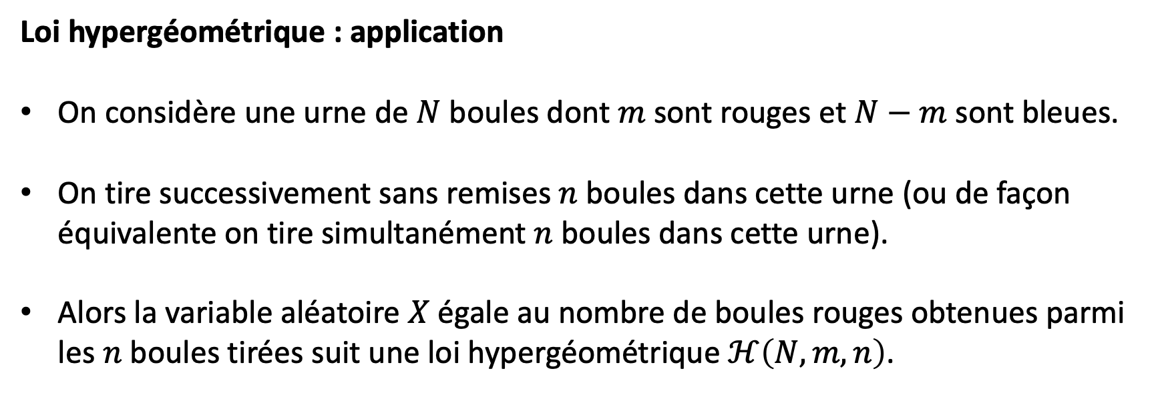
2. Variables aléatoires discrètes.
Loi hypergéométrique : application
On considère une urne de $N$ boules dont $m$ sont rouges et $N−m$ sont bleues.
On tire successivement sans remises $n$ boules dans cette urne (ou de façon équivalente on tire simultanément $n$ boules dans cette urne).
Alors la variable aléatoire $X$égale au nombre de boules rouges obtenues parmi les $n$ boules tirées suit une loi hypergéométrique $ℋ\left(N,m,n\right)$.
Notes:
La différence avec la loi binomiale résidé donc dans l’absence de remise des boules après chaque tirage.

Slide 43
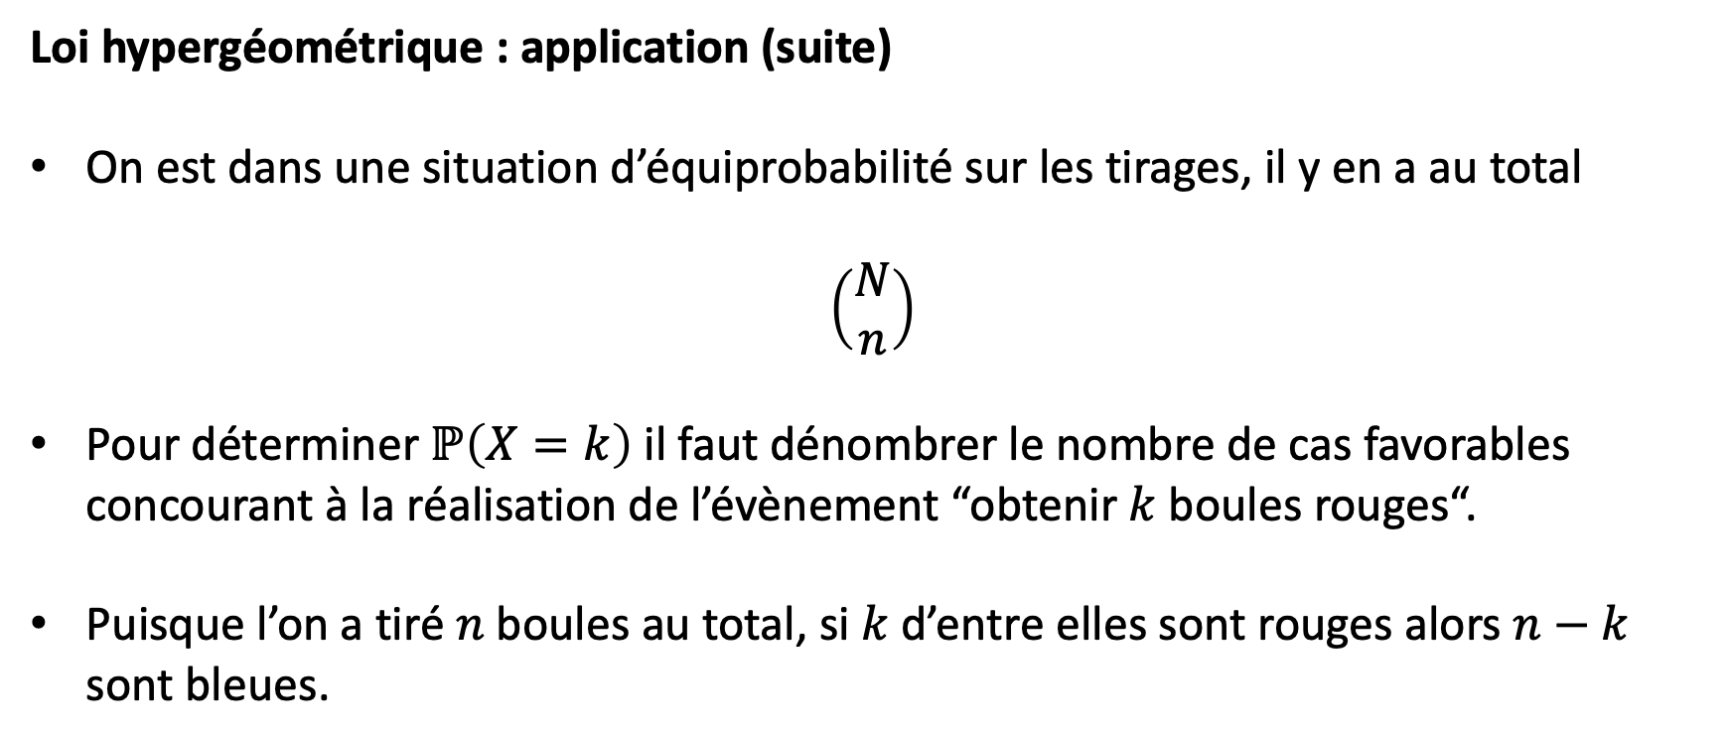
2. Variables aléatoires discrètes.
Loi hypergéométrique : application (suite)
On est dans une situation d’équiprobabilité sur les tirages, il y en a au total
$\left(\begin{matrix}N \\ n\end{matrix}\right)$
Pour déterminer $ℙ\left(X=k\right)$ il faut dénombrer le nombre de cas favorables concourant à la réalisation de l’évènement “obtenir $k$ boules rouges“.
Puisque l’on a tiré $n$ boules au total, si $k$ d’entre elles sont rouges alors $n−k$ sont bleues.

Slide 44
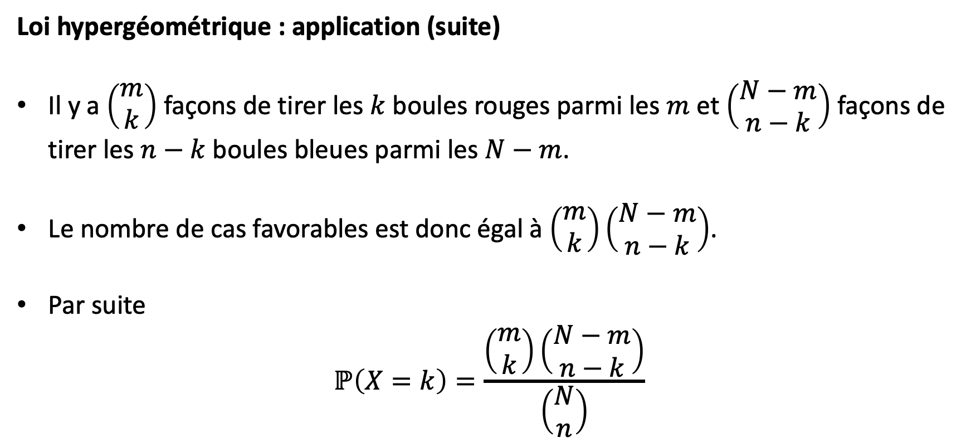
2. Variables aléatoires discrètes.
Loi hypergéométrique : application (suite)
Il y a $\left(\begin{matrix}m \\ k\end{matrix}\right)$ façons de tirer les $k$ boules rouges parmi les $m$ et $\left(\begin{matrix}N−m \\ n−k\end{matrix}\right)$ façons de tirer les $n−k$ boules bleues parmi les $N−m$.
Le nombre de cas favorables est donc égal à $\left(\begin{matrix}m \\ k\end{matrix}\right)\left(\begin{matrix}N−m \\ n−k\end{matrix}\right)$.
Par suite
$$ℙ\left(X=k\right)=\frac{\left(\begin{matrix}m \\ k\end{matrix}\right)\left(\begin{matrix}N−m \\ n−k\end{matrix}\right)}{\left(\begin{matrix}N \\ n\end{matrix}\right)}$$

Slide 45

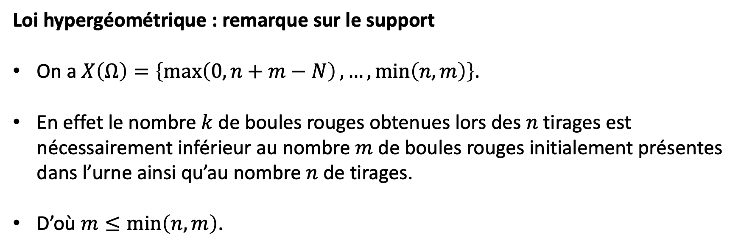
2. Variables aléatoires discrètes.
Loi hypergéométrique : remarque sur le support
On a $X\left(Ω\right)=\left\{\max\left(0,n+m−N\right),…,\min\left(n,m\right)\right\}$.
En effet le nombre $k$ de boules rouges obtenues lors des $n$ tirages est nécessairement inférieur au nombre $m$ de boules rouges initialement présentes dans l’urne ainsi qu’au nombre $n$ de tirages.
D’où $m≤\min\left(n,m\right)$.

Slide 46

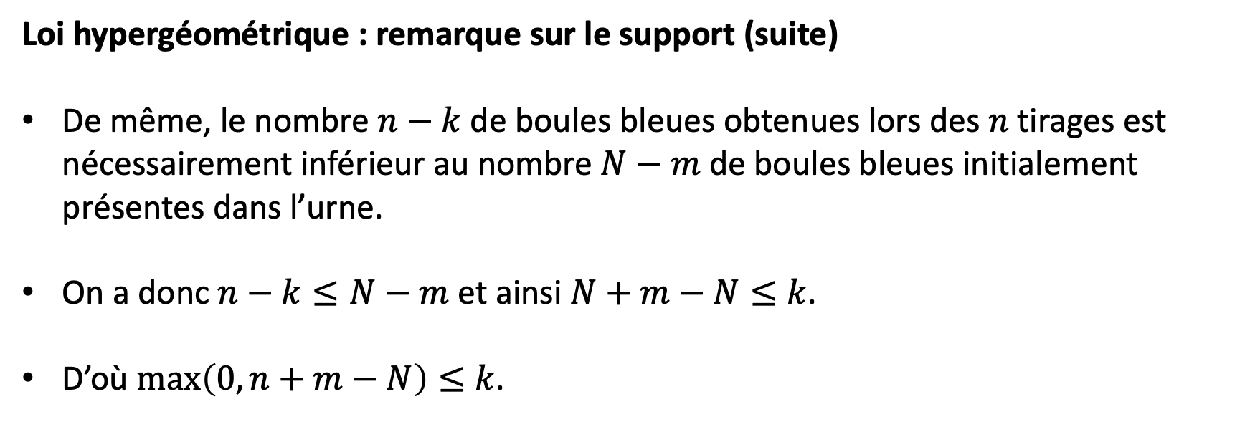
2. Variables aléatoires discrètes.
Loi hypergéométrique : remarque sur le support (suite)
De même, le nombre $n−k$ de boules bleues obtenues lors des $n$ tirages est nécessairement inférieur au nombre $N−m$ de boules bleues initialement présentes dans l’urne.
On a donc $n−k≤N−m$ et ainsi $N+m−N≤k$.
D’où $\max\left(0,n+m−N\right)≤k$.

Slide 47
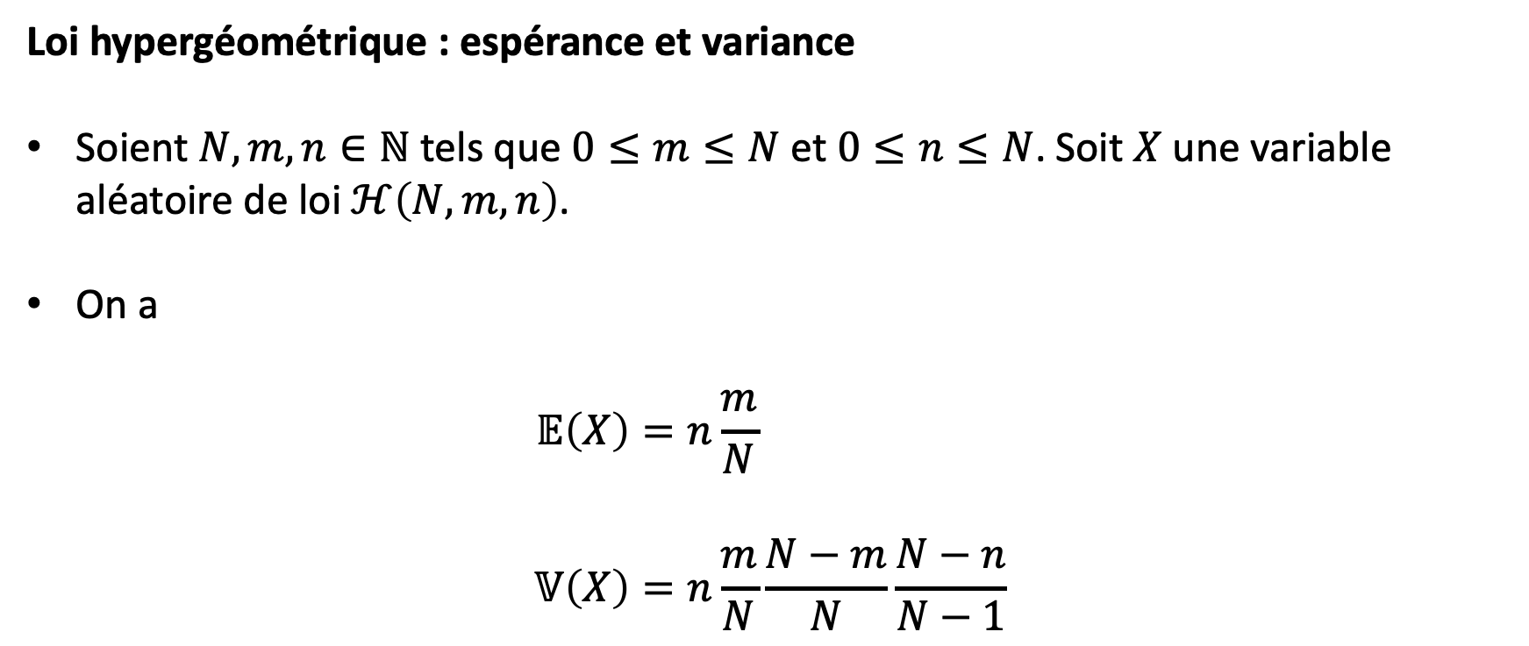
2. Variables aléatoires discrètes.
Loi hypergéométrique : espérance et variance
Soient $N,m,n∈ℕ$ tels que $0≤m≤N$ et $0≤n≤N$. Soit $X$ une variable aléatoire de loi $ℋ\left(N,m,n\right)$.
On a
$$𝔼\left(X\right)=n\frac{m}{N} \\ 𝕍\left(X\right)=n\frac{m}{N}\frac{N−m}{N}\frac{N−n}{N−1}$$
Notes:
Un peu barbare cette formule de la variance.

Slide 48

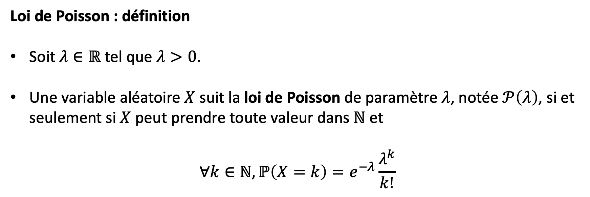
2. Variables aléatoires discrètes.
Loi de Poisson : définition
Soit $λ∈ℝ$ tel que $λ>0$.
Une variable aléatoire $X$ suit la loi de Poisson de paramètre $λ$, notée $𝒫\left(λ\right)$, si et seulement si $X$ peut prendre toute valeur dans $ℕ$ et
$$∀k∈ℕ, ℙ\left(X=k\right)=e^{−λ}\frac{λ^{k}}{k!}$$
Notes:
Cette loi porte le nom de Denis Poisson (1781-1840).

Slide 49
2. Variables aléatoires discrètes.
Loi de Poisson : application
La loi de Poisson modélise le nombre d’occurrences d’un phénomène par unité de temps si les conditions suivantes sont vérifiées :
Les occurrences du phénomènes sont indépendantes, i.e. le temps écoulé depuis la dernière occurrence n’influe pas sur la probabilité de survenue de la prochaine.
La moyenne du nombre d’occurrences par unité de temps est constante et connue.

Slide 50

2. Variables aléatoires discrètes.
Loi de Poisson : application (suite)
Exemples : nombre de désintégrations radioactives par minute, nombre de clients à un guichet par heure, nombre d’arrivées de bateaux à un port par jour, nombre de militaires tués par coups de pied de cheval par an dans l’armée prussienne, etc.
On pourra également utiliser la loi de Poisson pour modéliser un nombre d’occurrences par unité de longueur, surface ou volume.
Notes:
L’exemple des coups de pied de cheval est dû à Ladislaus Bortkiewicz (1868-1931) qui était un statisticien russe.

Slide 51
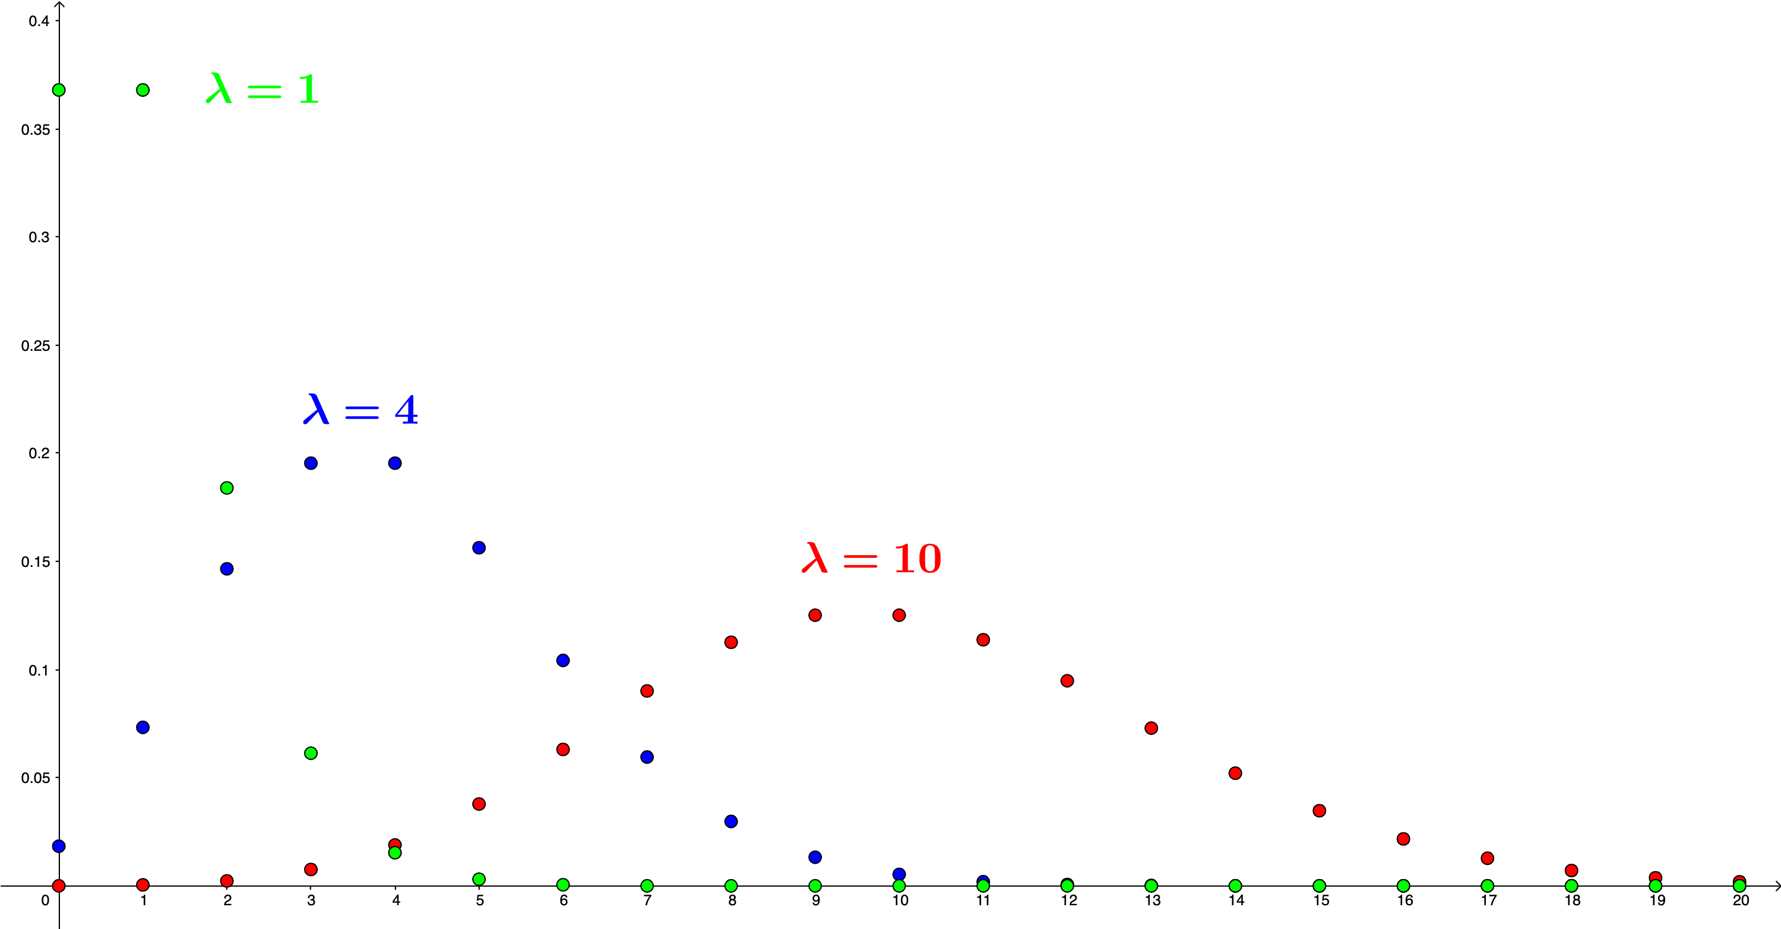
2. Variables aléatoires discrètes.
Loi de Poisson : visualisation de la loi pour différentes valeurs du paramètre

Slide 52

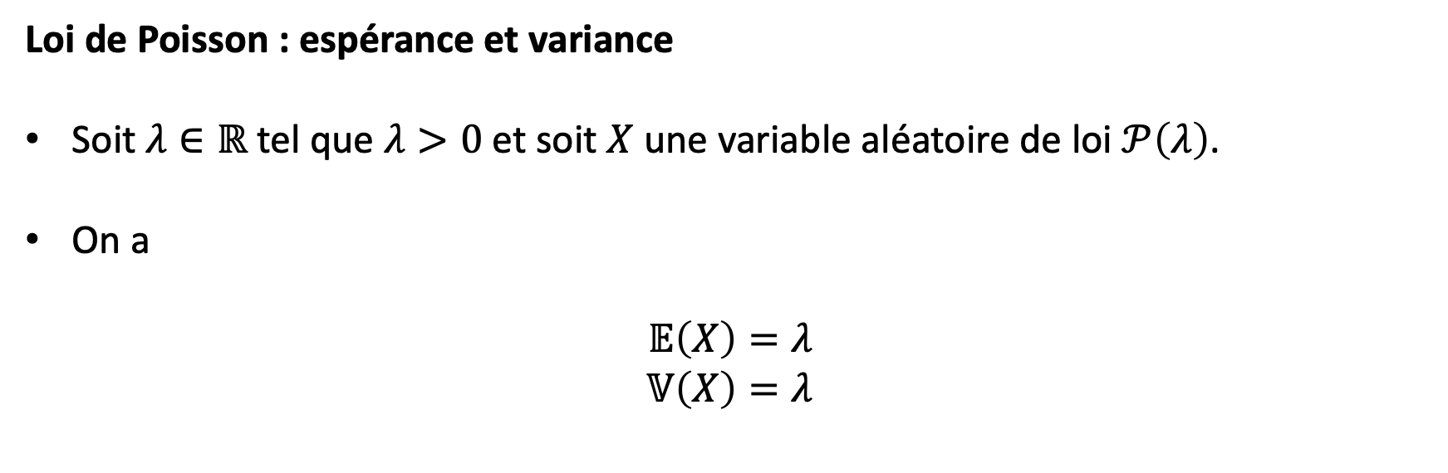
2. Variables aléatoires discrètes.
Loi de Poisson : espérance et variance
Soit $λ∈ℝ$ tel que $λ>0$ et soit $X$ une variable aléatoire de loi $𝒫\left(λ\right)$.
On a
$$𝔼\left(X\right)=λ \\ 𝕍\left(X\right)=λ$$

Slide 53

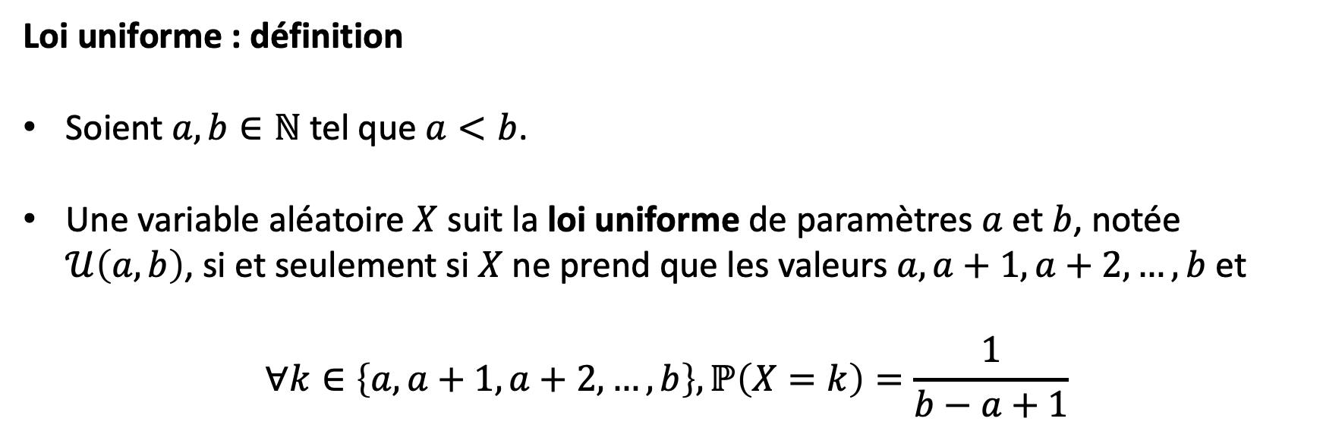
2. Variables aléatoires discrètes.
Loi uniforme : définition
Soient $a,b∈ℕ$ tel que $a<b$.
Une variable aléatoire $X$ suit la loi uniforme de paramètres $a$ et $b$, notée $𝒰\left(a,b\right)$, si et seulement si $X$ ne prend que les valeurs $a,a+1,a+2,…,b$ et
$$∀k∈\left\{a,a+1,a+2,…,b\right\},ℙ\left(X=k\right)=\frac{1}{b−a+1}$$

Slide 54
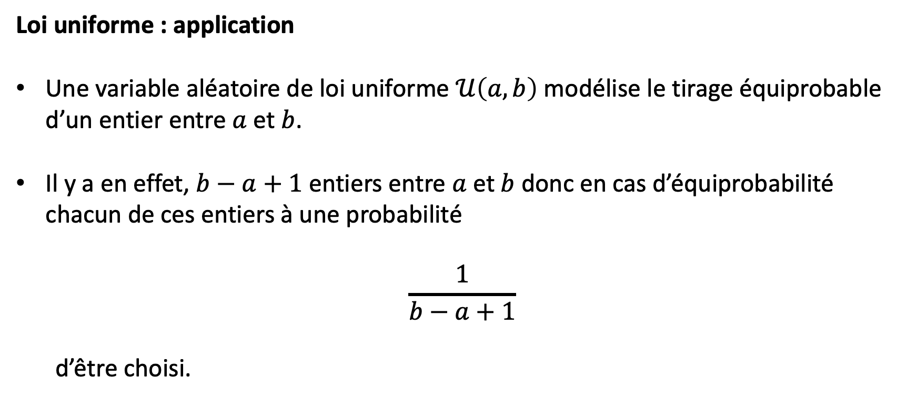
2. Variables aléatoires discrètes.
Loi uniforme : application
Une variable aléatoire de loi uniforme $𝒰\left(a,b\right)$ modélise le tirage équiprobable d’un entier entre $a$ et $b$.
Il y a en effet, $b−a+1$ entiers entre $a$ et $b$ donc en cas d’équiprobabilité chacun de ces entiers à une probabilité
$$\frac{1}{b−a+1}$$
d’être choisi.

Slide 55

2. Variables aléatoires discrètes.
Loi uniforme : espérance et variance
Soient $a,b∈ℕ$ tel que $a<b$et soit $X$ une variable aléatoire de loi $𝒰\left(a,b\right)$.
On a
$$𝔼\left(X\right)=\frac{a+b}{2} \\ 𝕍\left(X\right)=\frac{n^{2}−1}{12}$$
Notes:
Ces résultats sont assez intuitifs

Slide 56
2. Variables aléatoires discrètes.

Slide 57
3. Variables aléatoires continues.

Slide 58

3. Variables aléatoires continues.
Variable aléatoire continue : remarque
Pour déterminer la loi d’une variable aléatoire continue $X$ il ne suffit pas de donner les probabilités de la forme $ℙ\left(X=x\right)$.
Ces probabilités sont en effet nulles, une telle variable prenant une infinité non dénombrable de valeurs.
On va évaluer à la place des probabilités de la forme $ℙ\left(a≤X≤b\right)$.
Pour cela on va introduire la notion de densité de probabilité.
Notes:
Moralement, une variable aléatoire continue prend trop de valeurs pour que le poids d’une seule valeur soit non nul.

Slide 59

3. Variables aléatoires continues.
Densité de probabilité : définition
Une densité de probabilité est une application $f$ de $ℝ$ dans $ℝ^{+}$
$$\begin{matrix}f & : & ℝ & ⟶ & ℝ^{+} \\ & & t & ⟼ & f\left(t\right)\end{matrix}$$
vérifiant
$$\int_{−∞}^{+∞}{f\left(t\right)ⅆt}=1$$

Slide 60


3. Variables aléatoires continues.
Densité de probabilité : visualisation
$$\int_{−∞}^{+∞}{f\left(t\right)ⅆt}=1$$

Slide 61

3. Variables aléatoires continues.
Loi d’une variable aléatoire continue (à densité)
Soient $Ω$ un univers muni d’une probabilité $ℙ$ et $X$ une variable aléatoire continue définie sur $Ω$.
Alors la loi de $X$ est définie par une densité de probabilité que l’on note $f_{X}$.
Pour tout évènement $A$ de $X\left(Ω\right)$ on a
$$ℙ_{X}\left(A\right)=ℙ\left(X∈A\right)=\int_{A}^{ }{f_{X}\left(t\right)ⅆt}$$
Notes:
L’auteur du cours assume un certains nombre de simplifications sur ce slide et les suivants.

Slide 62


3. Variables aléatoires continues.
Probabilité d’un intervalle : visualisation
$$ℙ\left(a≤X≤b\right)=\int_{a}^{b}{f_{X}\left(t\right)ⅆt}$$

Slide 63


3. Variables aléatoires continues.
Notations utilisées dans la suite de cette partie
Dans toute la suite de cette partie on considère un univers $Ω$ muni d’une probabilité $ℙ$ et $X$ une variable aléatoire continue définie sur $Ω$.
On notera également $f_{X}$ la densité de probabilité de la loi de $X$.
Notes:
Cela nous évitera de tout le temps rappeler les hypothèses.

Slide 64

3. Variables aléatoires continues.
Fonction de répartition : définition
On appelle fonction de répartition de $X$ l’application de $ℝ$ dans $\left[0;1\right]$ notée $F_{X}$
$$\begin{matrix}F_{X} & : & ℝ & ⟶ & \left[0;1\right] \\ & & x & ⟼ & F_{X}\left(x\right)\end{matrix}$$
définie par
$$F_{X}\left(x\right)=ℙ\left(X≤x\right)=\int_{−∞}^{x}{f_{X}\left(t\right)ⅆt}$$

Slide 65


3. Variables aléatoires continues.
Fonction de répartition : visualisation
$$F_{X}\left(x\right)=ℙ\left(X≤x\right)=\int_{−∞}^{x}{f_{X}\left(t\right)ⅆt}$$

Slide 66

3. Variables aléatoires continues.
Fonction de répartition : propriétés
La fonction de répartition $F_{X}$ est une fonction croissante.
On a les limites suivantes :
$$\lim_{x→−∞}{F_{X}\left(x\right)}=0 \lim_{x→+∞}{F_{X}\left(x\right)=1}$$
La fonction de répartition $F_{X}$ caractérise intégralement $f_{X}$ la densité de probabilité de la loi de $X$.
Notes:
Autrement dit pour le dernier point si deux variables aléatoires ont la même fonction de répartition alors elles ont la même densité.

Slide 67

3. Variables aléatoires continues.
Fonction de répartition : utilité
Connaître la fonction de répartition de $X$ permet de calculer la probabilité que $X$ se trouve dans n’importe quel intervalle donné.
En effet si on a $a,b∈ℝ$ tels que $a<b$ alors
$$ℙ\left(a≤X≤b\right)=F_{X}\left(b\right)−F_{X}\left(a\right)$$

Slide 68





3. Variables aléatoires continues.
Fonction de répartition : utilité (suite)
$$F_{X}\left(b\right)=ℙ\left(X≤b\right)=\int_{−∞}^{b}{f_{X}\left(t\right)ⅆt}$$
$$ℙ\left(a≤X≤b\right)=\int_{a}^{b}{f_{X}\left(t\right)ⅆt}=F_{X}\left(b\right)−F_{X}\left(a\right)$$
$$F_{X}\left(a\right)=ℙ\left(X≤a\right)=\int_{−∞}^{a}{f_{X}\left(t\right)ⅆt}$$

Slide 69

3. Variables aléatoires continues.
Espérance et variance d’une variable aléatoire continue : définitions
L’espérance de $X$ se définit comme
$$𝔼\left(X\right)=\int_{−∞}^{+∞}{tf_{X}\left(t\right)ⅆt}$$
La variance de $X$ se définit et se calcule comme
$$𝕍\left(X\right)=𝔼\left({\left(X−𝔼\left(X\right)\right)}^{2}\right)=𝔼\left(X^{2}\right)−{𝔼\left(X\right)}^{2}=\int_{−∞}^{+∞}{t^{2}f_{X}\left(t\right)ⅆt}−{𝔼\left(X\right)}^{2}$$
Notes:
Ces deux paramètres ont la même signification que dans le cas discret. Ce sont d’ailleurs formellement les mêmes définitions.

Slide 70
3. Variables aléatoires continues.
Lois usuelles continues
On va s’intéresser maintenant à quelques lois de variables aléatoires que l’on retrouve régulièrement dans certaines situations concrètes :
Loi uniforme.
Loi exponentielle.
Loi normale.
Loi du khi-deux.

Slide 71

3. Variables aléatoires continues.
Loi uniforme : définition
Soient $a,b∈ℝ$ tel que $a<b$.
Une variable aléatoire $X$suit la loi uniforme sur $\left[a;b\right]$, notée $𝒰\left(a,b\right)$, si et seulement si $X$ admet pour densité la fonction $f_{X}$ suivante
$$f_{X}\left(t\right)=\left\{\begin{matrix}0 & \text{si} & t<a \\ \frac{1}{b−a} & \text{si} & a≤t≤b \\ 0 & \text{si} & t>b\end{matrix}\right.$$

Slide 72

3. Variables aléatoires continues.
Loi uniforme : visualisation de la densité pour $a=1,b=3$
Notes:
Il s’agit donc d’une fonction constante par morceaux.

Slide 73

3. Variables aléatoires continues.
Loi uniforme : caractéristiques
Soient $a,b∈ℝ$ tel que $a<b$ et soit $X$ une variable aléatoire de loi $𝒰\left(a,b\right)$.
On a
$$𝔼\left(X\right)=\frac{a+b}{2} 𝕍\left(X\right)=\frac{{\left(b−a\right)}^{2}}{12}$$
De plus
$$F_{X}\left(t\right)=\left\{\begin{matrix}0 & \text{si} & t<a \\ \frac{x−a}{b−a} & \text{si} & a≤t≤b \\ 1 & \text{si} & t>b\end{matrix}\right.$$

Slide 74

3. Variables aléatoires continues.
Loi uniforme : application
La loi uniforme permet de simuler le tirage aléatoire “équiprobable“ d’un réel dans un intervalle $\left[a;b\right]$.
Si un intervalle $\left[c;d\right]$ est inclus dans $\left[a;b\right]$, alors
$$ℙ\left(c≤X≤d\right)=\int_{c}^{d}{\frac{1}{b−a}ⅆt}=\frac{d−c}{b−a}$$
Cette probabilité ne dépend donc que de la largeur de l’intervalle $\left[c;d\right]$ d’où le caractère uniforme de cette loi.

Slide 75


3. Variables aléatoires continues.
Loi exponentielle : définition
Soit $α∈ℝ$ tel que $α>0$.
Une variable aléatoire $X$suit la loi exponentielle de paramètre $α$, notée $\text{Exp}\left(α\right)$, si et seulement si $X$ admet pour densité la fonction $f_{X}$ suivante
$$f_{X}\left(t\right)=\left\{\begin{matrix}0 & si & t<0 \\ αe^{−αt} & si & t≥0\end{matrix}\right.$$

Slide 76

3. Variables aléatoires continues.
Loi exponentielle : visualisation de la densité pour $α=2$
Notes:
L’ordonnée à l’origine de cette courbe est donc égale à $α$.

Slide 77

3. Variables aléatoires continues.
Loi exponentielle : caractéristiques
Soit $α∈ℝ$ tel que $α>0$ et soit $X$ une variable aléatoire de loi $\text{Exp}\left(α\right)$.
On a
$$𝔼\left(X\right)=\frac{1}{α} 𝕍\left(X\right)=\frac{1}{α^{2}}$$
De plus
$$F_{X}\left(t\right)=\left\{\begin{matrix}0 & si & t<0 \\ 1−e^{−αt} & si & t≥0\end{matrix}\right.$$

Slide 78

3. Variables aléatoires continues.
Loi exponentielle : application
La loi exponentielle modélise la durée de vie d’un objet ou d’un phénomène “sans vieillissement“ ou “sans mémoire“.
Si $X$ est une telle durée de vie, cette propriété se modélise par $∀t,s>0$
$$ℙ\left(X>t+s|X>t\right)=ℙ\left(X>s\right)$$
Ainsi la probabilité que l’objet ait déjà vécu $t$ unités de temps n’influe pas sur sa durée de vie future.

Slide 79

3. Variables aléatoires continues.
Loi exponentielle : application (suite)
On peut démontrer que si une variable aléatoire $X$ vérifie cette propriété de non vieillissement alors elle suit nécessairement une loi exponentielle de paramètre
$$α=\frac{1}{𝔼\left(X\right)}$$
Exemples d’applications concrètes : durée de vie d’un atome radioactif, durée de vie d’un composant électronique, etc.
Notes:
La loi exponentielle sert aussi à modéliser l’arrivée de clients dans une file d’attente.
Et réciproquement toute variable aléatoire qui suit la loi exponentielle vérifie cette propriété de non vieillissement.

Slide 80


3. Variables aléatoires continues.
Loi normale : définition
Soient $m∈ℝ$ et $σ∈ℝ$ tel que $σ>0$.
Une variable aléatoire $X$suit la loi normale de paramètres $m$ et $σ$, notée $𝒩\left(m,σ^{2}\right)$, si et seulement si $X$ admet pour densité la fonction $f_{X}$ suivante
$$f_{X}\left(t\right)=\frac{1}{σ\sqrt{2π}}e^{−\frac{1}{2}{\left(\frac{t−m}{σ}\right)}^{2}}$$

Slide 81

3. Variables aléatoires continues.
Loi normale : visualisation de la densité pour différentes valeurs des paramètres
Notes:
Cela donne déjà une première idée de la signification des paramètres.
On parle souvent de “courbe en cloche“ pour décrire cette densité.

Slide 82

3. Variables aléatoires continues.
Loi normale : caractéristiques
Soient $m∈ℝ$ et $σ∈ℝ$ tel que $σ>0$. Soit $X$ une variable aléatoire de loi $𝒩\left(m,σ^{2}\right)$.
On a
$$𝔼\left(X\right)=m 𝕍\left(X\right)=σ^{2}$$
À noter qu’il n’existe pas d’expression à l’aide des fonctions usuelles de la fonction de répartition de la loi normale.

Slide 83

3. Variables aléatoires continues.
Loi normale : applications
La loi normale intervient dans la modélisation d’une variable qui résulte de l’addition de nombreuses causes indépendantes de même ordre de grandeur.
De nombreuses données biométriques sont par exemple ainsi modélisables : taille, poids, quotient intellectuel, etc.
Notes:
On l’utilise également de faon plus anecdotique en balistique.

Slide 84

3. Variables aléatoires continues.
Loi normale centrée réduite : loi normale de paramètres $m=0,σ=1$

Slide 85

3. Variables aléatoires continues.
Lois normales : propriété
Soient $m∈ℝ$ et $σ∈ℝ$ tel que $σ>0$. Soit $X$ une variable aléatoire de loi $𝒩\left(m,σ^{2}\right)$.
Alors la variable aléatoire $Z$ définie par
$$Z=\frac{X−m}{σ}$$
suit une loi normale centrée réduite $𝒩\left(0,1\right)$.
Notes:
Cela signifie qu’à partir de n’importe quelle loi normale on peut se ramener facilement à la loi normale centrée réduite.

Slide 86




3. Variables aléatoires continues.
Loi normale centrée réduite
Si $X$ suit une loi $𝒩\left(0,1\right)$ :
$68\%$ des valeurs de $X$ sont dans $\left[−1;1\right]$.
$95\%$ des valeurs de $X$ sont dans $\left[−1,96;1,96\right]$.
$99\%$ des valeurs de $X$ sont dans $\left[−2,58;2,58\right]$.

Slide 87

3. Variables aléatoires continues.
Lois normales : remarque
On a un résultat similaire au précédent pour toute loi normale.
Si $X$ suit une loi $𝒩\left(m,σ^{2}\right)$ :
$68\%$ des valeurs de $X$ sont dans $\left[m−σ;m+σ\right]$.
$95\%$ des valeurs de $X$ sont dans $\left[m−1,96σ;m+1,96σ\right]$.
$99\%$ des valeurs de $X$ sont dans $\left[m−2,58σ;m+2,58σ\right]$.

Slide 88

3. Variables aléatoires continues.
Loi du khi-deux : définition
Soit $k∈ℕ$ tel que $k>0$.
Une variable aléatoire $X$suit la loi du khi-deux à $k$ degrés de liberté, notée $χ^{2}\left(k\right)$, si et seulement si $X$ admet pour densité la fonction $f_{X}$ suivante
$$f_{X}\left(t\right)=\left\{\begin{matrix}0 & si & t≤0 \\ \frac{1}{2^{\frac{k}{2}}Γ\left(\frac{k}{2}\right)}t^{\frac{k}{2}−1}e^{−\frac{t}{2}} & si & t>0\end{matrix}\right.$$

Slide 89

3. Variables aléatoires continues.
Loi du khi-deux : définition (suite)
La formule précédente fait référence à la fonction $Γ$ définie sur $ℝ_{∗}^{+}$ par
$$Γ\left(x\right)=\int_{0}^{+∞}{t^{x−1}e^{−t}ⅆt}$$
Une autre fonction utile dans la suite sera la fonction $γ$ définie sur $ℝ_{∗}^{+}×ℝ_{∗}^{+}$ par
$$γ\left(a,x\right)=\int_{0}^{x}{t^{a−1}}e^{−t}ⅆt$$

Slide 90

3. Variables aléatoires continues.
Loi du khi-deux : visualisation de la densité pour différentes valeurs de $k$

Slide 91

3. Variables aléatoires continues.
Loi du khi-deux : caractéristiques
Soit $k∈ℕ$ tel que $k>0$et soit $X$ une variable aléatoire de loi $χ^{2}\left(k\right)$.
On a
$$𝔼\left(X\right)=k 𝕍\left(X\right)=2k$$
De plus
$$F_{X}\left(t\right)=\frac{γ\left(\frac{k}{2},\frac{x}{2}\right)}{Γ\left(\frac{k}{2}\right)}$$

Slide 92


3. Variables aléatoires continues.
Loi du khi-deux : application
Soient $X_{1},X_{2},…,X_{n}$ une suite de $n$ variables aléatoires indépendantes suivant la loi normale centrée réduite $𝒩\left(0,1\right)$.
Posons
$$X=X_{1}^{2}+X_{2}^{2}+…+X_{n}^{2}$$
Alors la variable aléatoire $X$ suit la loi du khi-deux à $n$ degrés de liberté $χ^{2}\left(n\right)$.
Notes:
Cette remarque sera à la base des tests statistiques du khi-deux que l’on étudiera dans le prochain module.

Slide 93
3. Variables aléatoires continues.

Slide 94
4. Théorèmes limites.

Slide 95

4. Théorèmes limites.
Théorèmes limites : objectifs
Lorsque l’on répète un grand nombre de fois une expérience on peut constater un phénomène de régularité.
Le but ici va être de formaliser ce constat en énonçant deux résultats célèbres de la théorie des probabilités :
La loi des grands nombres.
Le théorème de la limite centrale.

Slide 96

4. Théorèmes limites.
Théorèmes limites : notations
Soit $Ω$ un univers muni d’une probabilité $ℙ$.
On considère ${\left(X_{n}\right)}_{n>0}=\left(X_{1},X_{2},…,X_{n},…\right)$ une suite de variables aléatoires indépendantes et de même loi définies sur $Ω$.
On notera $m=𝔼\left(X_{1}\right)$ et $σ^{2}=𝕍\left(X_{1}\right)$.
Puisque les variables ont la même loi, on a bien sûr $m=𝔼\left(X_{i}\right)$ et $σ^{2}=𝕍\left(X_{i}\right)$ pour tout entier naturel $i$.

Slide 97


4. Théorèmes limites.
Moyenne empirique : définition
On appelle moyenne empirique de la suite de variables aléatoires ${\left(X_{n}\right)}_{n>0}$ la variable aléatoire notée $\overline{X_{n}}$ définie par
$$\overline{X_{n}}=\frac{X_{1}+X_{2}+…+X_{n}}{n}$$

Slide 98

4. Théorèmes limites.
Loi des grands nombres : exemple introductif
Répétons l’expérience consistant à lancer deux dés et à en faire la somme.
On définit ainsi une suite de variables aléatoires ${\left(X_{n}\right)}_{n>0}$ dont chaque $X_{i}$ est définie par
$$\begin{matrix}X_{i} & : & Ω & ⟶ & \left\{2,3,4,5,6,7,8,9,10,11,12\right\} \\ & & \left(d_{1},d_{2}\right) & ⟼ & d_{1}+d_{2}\end{matrix}$$
Où
$$Ω=\left\{\left(d_{1},d_{2}\right),d_{1},d_{2}∈\left\{1,2,3,4,5,6\right\}\right\}$$

Slide 99


4. Théorèmes limites.
Loi des grands nombres : exemple introductif (suite)
On a déjà vu que $𝔼\left(X_{i}\right)=7$. Répétons maintenant $n$ lancers, et calculons à chaque fois la moyenne empirique obtenue :
$$n$$ | Moyenne empirique
$$10$$ | $$5,6$$
$$100$$ | $$6,87$$
$$1000$$ | $$6,971$$
$$10000$$ | $$7,0113$$
$$100000$$ | $$7,0034$$
$$1000000$$ | $$6,999029$$
Notes:
Simulation effectuée avec Python et la fonction “randint“ correspondant à une loi uniforme discrète.

Slide 100


4. Théorèmes limites.
Loi des grands nombres : exemple introductif (suite)
On constate donc que la moyenne empirique converge vers $7$.
Plus généralement, la loi des grands nombres va affirmer que si l’on répète un grand nombre de fois une certaine expérience, la moyenne obtenue converge vers l’espérance de la loi.
Il est important de noter que ce résultat va s’appliquer quelque soit la loi des variables aléatoires $X_{i}$.

Slide 101

4. Théorèmes limites.
Loi des grands nombres : énoncé
On a presque surement
$$\lim_{n→+∞}{\overline{X_{n}}}=m$$
Dans ce contexte “presque surement“ signifie “avec probabilité égale à $1$“.
On peut donc reformuler ce résultat comme suit
$$ℙ\left(\lim_{n→+∞}{\overline{X_{n}}}=m \right)=1$$

Slide 102
4. Théorèmes limites.
Théorème limite central : principe
La loi des grands nombres stipule la converge de la moyenne empirique vers l’espérance.
Le théorème limite central va lui préciser cette convergence en s’intéressant à la distribution de cette moyenne empirique, qui sera approximativement celle d’une loi normale.
Cela donne évidemment un côté universel à la loi normale.

Slide 103


4. Théorèmes limites.
Théorème limite central : exemple introductif
On reprend l’expérience du lancer de deux dés et de leur somme.
On va simuler un grand nombre de moyennes empiriques de taille $n=50$ et représenter leur distribution.
On va constater que l’on obtient approximativement une loi normale.

Slide 104

4. Théorèmes limites.
Théorème limite central : exemple introductif (suite)

Slide 105

4. Théorèmes limites.
Théorème limite central : exemple introductif (suite)

Slide 106

4. Théorèmes limites.
Théorème limite central : énoncé
La loi de $\overline{X_{n}}$ converge vers la loi normale $𝒩\left(m,\frac{σ^{2}}{n} \right)$.
Soit $Z_{n}$ définie par
$$Z_{n}=\frac{\overline{X_{n}}−m}{\frac{σ}{√n}}$$
La loi de $Z_{n}$ converge vers la loi normale centrée réduite $𝒩\left(0,1\right)$.
Notes:
Ces deux formulation sont équivalentes d’après la propriété des lois normales.

Slide 107


4. Théorèmes limites.
Théorème limite central : énoncé (suite)
Autrement dit, pour tous $a,b∈ℝ$
$$ℙ\left(a≤\frac{\overline{X_{n}}−m}{\frac{σ}{\sqrt{n}}}≤b\right)⟶\frac{1}{\sqrt{2π}}\int_{a}^{b}{e^{−\frac{1}{2}t^{2}}ⅆt}$$

Slide 108

4. Théorèmes limites.
Approximation de la loi binomiale par la loi de Poisson
Soient $p∈ℝ$ tel que $0<p<1$ et $n∈ℕ$.
Soit $X$ une variable aléatoire de loi binomiale $ℬ\left(n,p\right)$.
On suppose que $n≥30$ et $p≤0,1$.
Alors la loi de $X$ peut être approximée par une loi de poisson $𝒫\left(λ\right)$ avec $λ=np$.
Notes:
C’est pour cela que la loi de Poisson est aussi appelée « loi des évènements rares ».

Slide 109


4. Théorèmes limites.
Approximation de la loi binomiale par la loi de Poisson
Autrement dit, $∀k∈\left\{0,1,2,…,n\right\}$
$$ℙ\left(X=k\right)=\left(\begin{matrix}n \\ k\end{matrix}\right)p^{k}{\left(1−p\right)}^{n−k}≃e^{−λ}\frac{λ^{k}}{k!}$$
avec $λ=np$.
Notes:
C’est pour cela que la loi de Poisson est aussi appelée « loi des évènements rares ».

Slide 110
4. Théorèmes limites.

Slide 111


